Slide 1




경남대학교 피지컬AI 사관학교
통합반 3회차 · 설비 상황에 맞는 안전하고 효과적인 조치 선택하기
안전하고 효과적인 조치를
근거로 고르기
표준 작업 절차로 수행 기준을, 판단 규칙으로 허용 여부를, 성과 평가로 득실을 따진다
Notes:
[짚을 곳] 제목 → 부제의 세 근거
· 설비 모델을 그래프에 넣고, 쿨러 냉각 성능 상실의 원인 후보와 그 고장에 연결된 조치까지 조회할 수 있다
· 이번 물음: 찾은 조치를 어떤 순서로 하나, 지금 해도 되나, 여럿 가운데 무엇을 고르나
· 부제 순서대로 표준 작업 절차 → 판단 규칙 → 성과 평가
[다음] 학습목표 네 가지

Slide 2




학습목표
조치의 수행 절차와 허용 조건을 읽고, 허용된 조치의 득실을 성과로 견준다.
표준 작업 절차
• 진단과 조치 판단
• SOP 항목
• 운전 모드
판단 규칙
• 입력 데이터와 결정표
• 임계값 · 복수 조건
• Hit Policy
성과 평가
• BSC 네 관점 · KPI
• 선행 · 후행 지표
• What-if 분석
조치 기준 구현
• 포털에서 조건 바꾸기
• SOP · 결정표 자료
• 판정 기능
어떻게 하는가
지금 해도 되는가
무엇이 나은가
확인하고 만든다
2
Notes:
[짚을 곳] 카드 네 장 왼쪽부터 → 넷째 카드(실습) 강조
· 1 표준 작업 절차: 원인을 가리는 고장 진단과 무엇을 할지 정하는 조치 판단을 나누고, SOP를 항목별로 읽는다. 같은 SOP도 운전 모드에 따라 할 수 있는지가 달라진다
· 2 판단 규칙: SOP의 조건을 입력과 결과의 표로 옮겨, 누가 판단해도 같은 후보가 남게 한다
· 3 성과 평가: 허용된 조치의 득실을 네 관점의 목표와 지표로 견주고, 값을 바꿔 결과를 비교한다
· 4 실습: 포털에서 조건을 바꿔 결과를 보고, 쿨러 SOP와 결정표 자료, 판정 기능을 만든다
[다음] 목차

Slide 3
목차
01
조치를 수행하는 표준 작업 절차
이론
02
조치를 가리는 판단 규칙
이론
03
허용된 조치의 성과 비교
이론
04
조치 결과 비교 · 조치 기준 만들기 · 판단 기능 만들기
실습
3
Notes:
[짚을 곳] 위 세 줄(이론) → 맨 아래 한 줄(실습 셋)
· 01 무엇을 어떤 순서와 조건으로 하나
· 02 그 조건으로 지금 해도 되는 조치를 가린다
· 03 남은 조치의 득실을 견준다
· 실습: 포털에서 결과 비교 → SOP · 결정표 자료 만들기 → 판정 기능 만들기
[다음] 첫 단원

Slide 4
경남대학교 피지컬AI 사관학교
01
조치를 수행하는 표준 작업 절차
이론
원인을 가린 뒤, 무엇을 어떤 순서와 조건으로 할지 정한다
Notes:
[짚을 곳] 단원 이름 → 부제
· 쿨러 사건의 원인은 증거로 쿨러 핀 오염까지 가렸다
· 그 원인에 연결된 조치는 여럿. 무엇을, 어떤 순서로, 어떤 상태에서 해도 되는지는 어디에 적혀 있나
[다음] 고장 진단과 조치 판단

Slide 5
고장 진단과 조치 판단
고장 진단은 원인을 가리는 데서 끝나고, 조치 판단은 무엇을 할지를 다른 근거로 정한다.
고장 진단
조치 판단
• 묻는 것: 왜 벗어났는가
• 근거: 증거와 관측값
• 쿨러 사건: 원인 쿨러 핀 오염
• 묻는 것: 무엇을 할 것인가
• 근거: 매뉴얼 · 운전 상태 · 생산 조건
• 쿨러 사건: 핀 오염에 맞는 조치 넷 중 하나
vs
결과: 원인
결과: 승인할 조치
5
Notes:
[짚을 곳] 왼쪽 고장 진단의 세 줄 → 오른쪽 조치 판단의 세 줄 → 두 칸 끝 결과
· 고장 진단과 조치 판단은 이미 나눈 두 단계. 쿨러 사건의 진단 결과는 쿨러 핀 오염
· 원인이 정해져도 조치 판단의 답은 하나로 정해지지 않는다. 같은 핀 오염에 팬을 더 돌리는 조치도, 설비를 세우고 핀을 씻는 조치도 맞는다
· 두 단계는 쓰는 근거가 다르다. 진단은 증거, 조치 판단은 매뉴얼의 절차와 지금의 운전 상태, 생산 조건
· 진단이 맞아도 지금 상태에서 할 수 없는 조치를 고르면 안전하지 않다
[다음] 이 고장에 연결된 조치 넷

Slide 6
쿨러 핀 오염에 쓸 수 있는 조치 넷
같은 고장의 조치 가운데 핀 오염에 맞는 넷도 바꾸는 설정과 생산에 주는 영향이 다르다.
바꾸는 대상
조치 · 바꾸는 값
생산
팬
팬 최대 운전
팬 속도 100 %
유지
팬 · 펌프 부하
팬 최대 운전과 부하 80 %
팬 속도 100 % · 펌프 부하 80 %
감산
펌프 부하 · 작업지시
부하 70 %와 야간 핀 세척
펌프 부하 70 % · 야간 정비 시간에 핀 세척 작업지시
감산
설비 정지 · 핀
쿨러 핀 세척
설비를 세우고 핀을 세척
정비 중 정지
원인이 다름
환기 보강(주변 온도 상승)
팬 점검 · 벨트 교체(팬 구동 불량)
이 사건에서 빠짐
6
Notes:
[짚을 곳] 위 네 줄의 왼쪽 바꾸는 대상 → 가운데 조치 이름과 바꾸는 값 → 오른쪽 생산 열 → 마지막 줄
· 이 설비에서는 평소 팬 속도 60 %, 펌프 부하 90 %로 돈다
· 1 팬 최대 운전: 바람만 늘린다. 부하 그대로라 생산 유지
· 2 펌프 부하가 열을 만드는 쪽이라 부하를 낮추면 열은 덜 나지만 생산 속도도 준다. 이 설비의 모델에서 발열은 부하의 제곱에 비례
· 3 이름에 둘이 들었다. 지금은 부하만 70 %로 낮추고 팬은 그대로, 핀 세척은 야간에 할 작업지시를 걸어 둔다
· 4 핀 세척: 오염 자체를 없애지만 정비하는 동안 생산이 멈춘다
· 이름이 비슷한 1과 2도 생산 열의 답이 다르다
· 5 이 고장에는 원인마다 맞는 근본 조치가 더 이어져 있다. 환기 보강은 주변 온도 상승에, 팬 점검과 벨트 교체는 팬 구동 불량에 맞아 원인이 핀 오염인 이 사건에서는 빠진다 → 원인을 먼저 가린 까닭
[다음] 이 넷을 바로 실행할 수 있나

Slide 7
조치 후보 · 허용 조건 · 선택 근거
관계로 찾은 조치 후보는 허용 조건으로 거르고, 남은 것을 선택 근거로 견준다.
물음
답하는 근거
쿨러 사건에서
무엇이 연결돼 있나
조치 후보: 설비 지식 모델의 관계
핀 오염에 맞는 넷
지금 해도 되나
허용 조건: 운전 상태 · 안전 · 금지
원격 조치는
원격 자동에서만
무엇이 더 나은가
선택 근거: 생산 · 납기 · 비용
생산을 멈출 여유가 있나
7
Notes:
[짚을 곳] 첫 줄 조치 후보 → 강조한 둘째 줄 허용 조건 → 셋째 줄 선택 근거
· 조치 후보 = 고장 유형에 관계로 연결된 조치 가운데, 특정 원인에만 맞는 조치는 그 원인일 때만 남긴 것. 관계가 알려 주는 것은 「이 고장에 쓸 수 있는 조치가 있다」까지
· 허용 조건 = 그 조치를 지금 해도 되는지 정하는 조건. 답은 된다와 안 된다. 원격 자동이 아니면 원격 조치는 내리지 않는다
· 선택 근거 = 허용된 조치 가운데 하나를 고르는 근거. 답은 더 낫다와 못하다. 생산을 멈출 수 있으면 핀 세척, 멈출 수 없으면 팬 운전 쪽
· 순서가 중요하다. 허용되지 않은 조치는 손익이 좋아도 견줄 대상에서 빠진다. 설비가 원격 자동이 아니면 팬 최대 운전은 손익이 좋아 보여도 지금 내릴 수 없다
[다음] 조치를 어떤 순서로 하는지 적은 문서

Slide 8
한 줄 지시와 표준 작업 절차
표준 작업 절차(SOP)는 누가 하든 같은 순서로 하고 같은 기준으로 끝을 판정하게 한다.
「팬을 최대로」만 받은 경우
SOP(Standard Operating Procedure)를 받은 경우
• 운전 모드를 보지 않고 설정을 바꾼다
• 확인 응답을 받고 끝났다고 적는다
• 사람마다 순서와 끝이 다르다
• 원격 자동인지 먼저 확인한다
• 팬 속도를 100 %로 올린다
• 15분 재관측으로 회복을 판정한다
vs
결과가 사람에 달림
일관성 · 안전 · 확인
8
Notes:
[짚을 곳] 왼쪽 한 줄 지시의 세 줄 → 오른쪽 강조한 SOP의 세 줄 → 두 칸 끝 결과
· SOP = 작업의 순서와 확인 기준을 문서로 정해 둔 표준 작업 절차
· 목적 셋: 누가 해도 같은 순서(일관성), 위험한 순서와 빠뜨린 확인을 막음(안전), 끝을 같은 기준으로 판정(확인)
· 왼쪽은 확인 응답을 회복으로 착각한다. 확인 응답은 처리 결과이고, 회복은 재관측으로 판정한다
· 오른쪽 세 줄은 쿨러 매뉴얼에 그대로 실려 있다
[다음] 쿨러 매뉴얼에 실린 SOP 원문

Slide 9
SOP 원문: 팬 최대 운전
한 편의 SOP를 작업자는 수행 순서로, 승인자와 에이전트는 판단 근거로 읽는다.
### SOP-COOL-11 팬 최대 운전
1. PLC 운전 모드가 REMOTE_AUTO인지 확인한다.
2. 팬 속도를 100 %로 올린다.
100 % 연속 운전은 24시간 이내로 한다.
3. 15분 재관측으로 HM-8.6 회복 판정을 한다.
승인: 운전원. 생산은 그대로 유지된다.
작업자
번호 순서대로 하고 마지막 줄로 끝을 판정한다
승인자
승인 줄의 역할과 생산 영향을 보고 결정한다
에이전트
그래프에 담긴 이 SOP를 근거로 추천안을 낸다
9
Notes:
[짚을 곳] 코드 위 절차 번호와 이름 → 번호 붙은 세 단계 → 아래 승인 줄 → 오른쪽 세 독자
· 쿨러 매뉴얼에 실린 SOP 원문 그대로
· SOP의 역할: 같은 문서를 세 쪽이 다르게 쓴다. 작업자는 순서대로 하고, 승인자는 누가 승인하고 생산이 어떻게 되는지 보고, 에이전트는 이 SOP를 근거로 추천안을 낸다
· 한 문서에 순서 · 조건 · 끝 판정 · 승인이 함께 있다
[다음] 시작 전에 확인할 네 항목

Slide 10
시작 전에 확인할 네 항목
적용 대상과 작업 전제 조건, 안전 조건, 준비사항이 모두 맞아야 작업을 시작한다.
SOP 항목
쿨러 핀 세척
펌프 2,000 h 정기 점검
적용 대상
쿨러 냉각 성능 상실 · 원인 핀 오염
파워팩 세 대의 주 펌프
작업 전제 조건
설비보전팀장이 승인한 작업지시
1,800~2,200 h 운전
씰 키트 재고 있음
안전 조건
정지 · 현장 제어 · 잠금
같은 잠금
전원 차단 · 잔압 배출
준비사항
압축공기(단계 문장 안)
씰 키트 1 · 리턴 필터 1
10
Notes:
[짚을 곳] 왼쪽 항목 네 줄 → 가운데 쿨러 핀 세척 → 오른쪽 펌프 정기 점검
· SOP 항목 = SOP를 이루는 칸. 여덟 가운데 시작 전에 보는 넷
· 적용 대상 = 이 SOP를 쓰는 설비 · 고장 · 원인. 핀 세척은 원인이 핀 오염일 때만
· 작업 전제 조건 = 이 SOP를 지금 시작할 수 있는 상태. 핀 세척은 승인된 작업지시, 정기 점검은 운전시간 범위와 씰 키트 재고(재고가 없으면 시행하지 않는다)
· 안전 조건 = 사람이 손대기 전에 설비를 만들어 둘 상태. 정지 · 현장 제어 · 잠금, 배관을 여는 펌프는 잔압(세운 뒤에도 회로에 남은 압력) 배출까지
· 헷갈리는 짝: 전제 조건은 시작해도 되는 상태, 안전 조건은 사람을 지키는 상태
· 준비사항 = 갖출 도구와 부품. 쿨러 매뉴얼에는 따로 적은 칸이 없고 압축공기가 단계 문장 안에 있다 → 항목 이름이 없어도 문장에서 찾아 읽는다
[다음] 세운 설비에 남는 위험

Slide 11
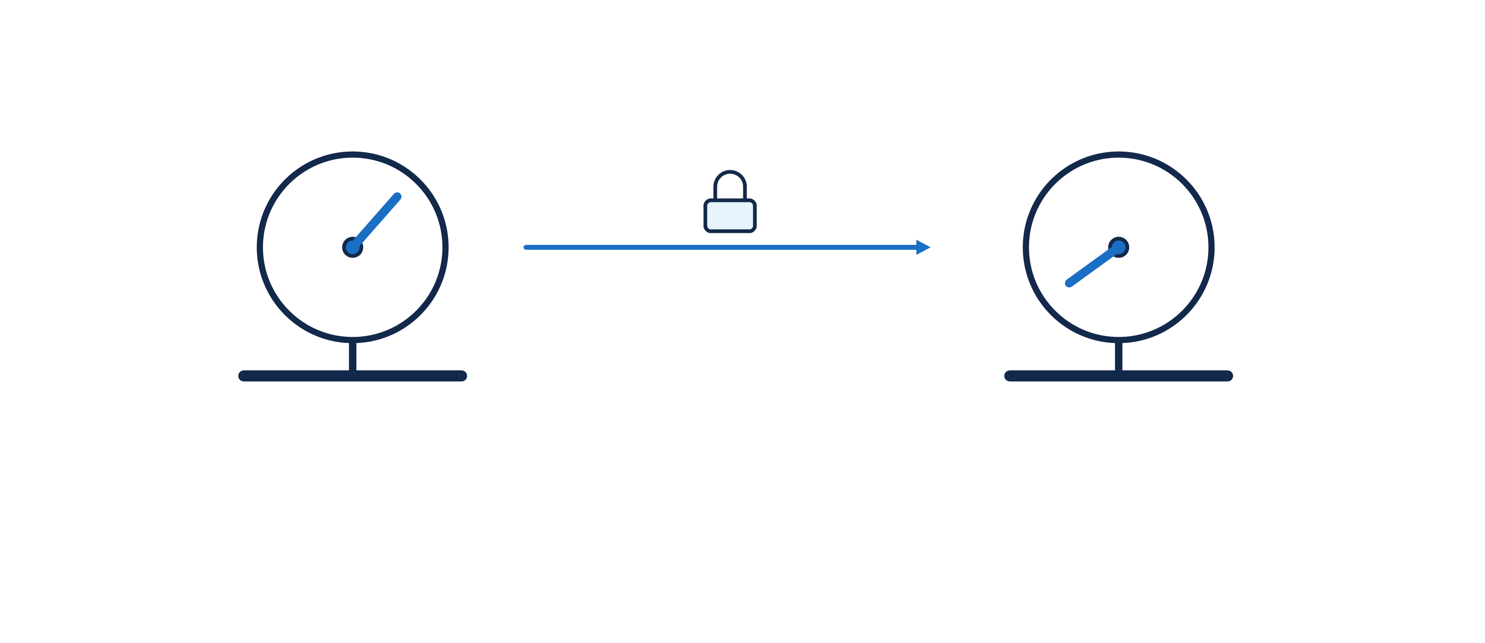
정지와 위험 에너지의 격리
설비를 세워도 남은 에너지는 그대로이므로, 잠금과 잔압 배출을 확인한 뒤에 손을 댄다.
잠금(Lockout/Tagout)
작업 중 재가동을 막는다
정지 직후
회로에 압력이 남아 있다
잔압 0 bar 확인
그 뒤에만 배관을 연다
쿨러 핀 세척
배관을 열지 않아도 잠금은 같다
11
Notes:
[짚을 곳] 왼쪽 압력계 → 가운데 자물쇠 → 오른쪽 압력계 → 아래 핀 세척
· 정지는 모터가 멈춘 것. 회로에 잔압이 남는다 → 그 상태로 배관을 열면 작동유가 분출해 다칠 수 있다
· 잠금 = 에너지원을 잠그고 표지를 달아, 작업하는 동안 누구도 설비를 다시 켜지 못하게 하는 일. 매뉴얼에는 LOTO로 적는다
· 펌프 정기 점검의 안전 조건 순서: 잠금 → 전원 차단과 잔압 배출 → 압력계 0 bar 확인 뒤에만 배관을 연다
· 핀 세척은 배관을 열지 않지만, 팬과 펌프가 다시 돌지 않게 잠그는 것은 같다
[다음] 수행과 끝을 정하는 네 항목

Slide 12
수행과 끝을 정하는 네 항목
수행 단계와 금지 사항, 담당 역할, 완료 확인 기준이 작업을 끝까지 같은 방식으로 이끈다.
SOP 항목
쿨러 핀 세척에서
읽는 법
수행 단계
정지 · 현장 제어 · 잠금 → 압축공기 세척 → 재가동 뒤 확인
번호가 순서
금지 사항
고압수는 쓰지 않는다
허용 문장과 구별
담당 역할
승인: 설비보전팀장
수행: 작업지시를 받은 정비
승인과 수행 분리
완료 확인 기준
재가동 뒤 냉각 효율 80 % 이상
관측으로 판정
12
Notes:
[짚을 곳] 위에서부터 네 줄, 가운데 핀 세척 → 오른쪽 읽는 법
· 수행 단계 = 번호 붙은 작업 줄. 번호가 순서이고, 세척부터 하고 나중에 잠그면 같은 동작이라도 다른 작업
· 금지 사항 = 하면 안 되는 일. 「고압수는 쓰지 않는다」에서 「쓰지 않는다」를 놓치면 뜻이 뒤집힌다
· 담당 역할 = 승인하는 역할과 수행하는 쪽. 설비를 세우는 결정은 설비보전팀장이 승인하고, 세척은 작업지시를 받은 정비가 한다
· 완료 확인 기준 = 끝났다고 말할 관측. 「세척했다」는 수행 기록이고, 재가동 뒤 냉각 효율 80 % 이상이 완료
· 팬 최대 운전의 완료 확인 기준은 15분 재관측의 회복 판정. SOP마다 끝을 재는 값이 다르다
· 잘못된 작업에 대어 보기: 순서대로 잠갔는데 고압수로 세척 → 금지 사항 위반, 제대로 세척했는데 재가동 뒤 효율을 안 읽음 → 완료 확인 기준 누락
[다음] 순서와 조건을 나눠 읽기

Slide 13
SOP의 순서와 조건
단계 번호는 순서를 정하고, 조건 문장은 허용 조건이 되거나 선택 근거에 손실로 더해진다.
## HM-8.5 즉시 완화 조치
원격 조치는 PLC 운전 모드가 REMOTE_AUTO일 때만 한다. …
펌프 부하는 60 % 아래로 내리지 않는다(최소 부하 인터록).
## HM-8.8 금지와 제한
- 원격 조치(SOP-COOL-11~13)는 REMOTE_AUTO가 아닐 때 쓰지 않는다.
- 팬 100 % 연속 운전이 24시간을 넘으면 팬 수명이 줄어든다.
이미 24시간을 넘겼다면 팬 최대 운전 조치는 팬 수명 손실로
20만 원을 감점해서 비교한다.
- 펌프 부하를 60 % 미만으로 설정하지 않는다.
순서
단계 번호 1 → 2 → 3. 앞 단계를 마쳐야 다음으로 간다
작업 전제 조건
원격 자동이 아니면 원격 조치를 쓰지 않는다 → 허용 조건
금지 사항
부하 60 % 미만 설정 금지 → 허용 조건
제한
24시간을 넘긴 팬 운전은 손실을 더해 견준다 → 선택 근거
13
Notes:
[짚을 곳] 코드 위 HM-8.5 두 줄 → 아래 HM-8.8 세 줄 → 오른쪽 네 칸
· 순서 = 무엇을 먼저 하나. 순서는 SOP의 번호 줄에, 조건은 절의 머리 문장과 금지 · 제한 절에 있다
· 작업 전제 조건과 금지 사항은 허용 조건이 된다. SOP 1단계 「원격 자동인지 확인」은 단계처럼 적혔지만 실제로는 작업 전제 조건
· 제한은 선택 근거에 손실로 더해진다. 부하 50 %는 처음부터 고르지 않지만, 팬을 30시간째 돌린 설비에서도 팬 최대 운전은 비교할 조치로 남는다
· 조건은 그때의 값과 견줘야 답이 나온다. 순서는 값 없이 문장으로 따른다
[다음] 운전 모드에 따라 남는 조치

Slide 14
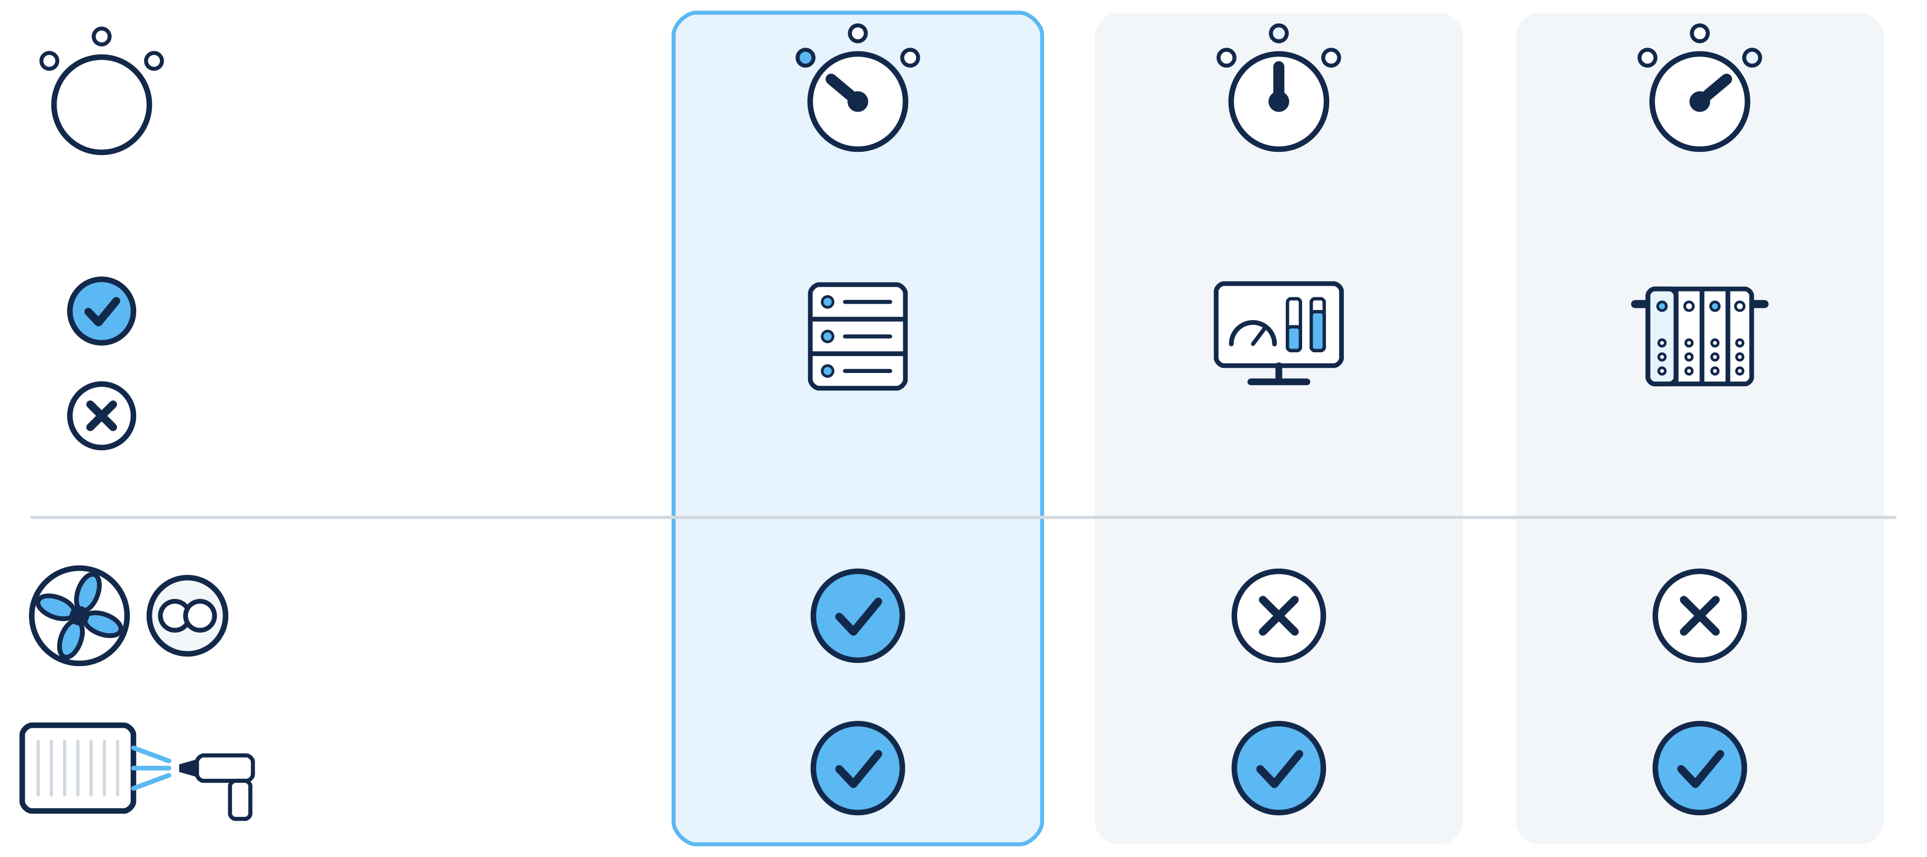
운전 모드에 따라 남는 조치
원격 조치는 원격 자동에서만 남고, 핀 세척 작업지시는 어느 운전 모드에서나 남는다.
운전 모드
PLC가 받는 조작
원격 자동
REMOTE_AUTO
원격 수동
REMOTE_MANUAL
현장 제어
LOCAL
후보에 남는다
후보에서 빠진다
상위 시스템의 명령
운전 화면의 수동 조작
현장 패널의 조작
원격 조치
팬과 펌프 부하를 바꾸는 셋
작업지시 조치
쿨러 핀 세척
14
Notes:
[짚을 곳] 왼쪽 위 운전 모드 → 세 칸 머리 → 칸마다 받는 조작 → 아래 두 줄의 표시
· 운전 모드 = PLC가 어디서 오는 조작을 받는지 정한 상태. 원격 자동은 상위 시스템의 명령도 받고, 원격 수동은 운전 화면이나 패널의 수동 조작을, 현장 제어는 현장 패널의 조작만 받는다
· 원격 자동에서 수동 조작이 들어오면 원격 수동으로 바뀐다. 사람의 조작이 이긴다
· 강조한 원격 자동 칸이 쿨러 사건 당시의 모드. 원격 조치 줄은 원격 자동 칸에만 표시. 부하 70 %와 야간 핀 세척도 지금 펌프 부하를 바꾸므로 원격 조치
· 작업지시 조치 줄: 세 칸 모두 남는다. 작업지시는 PLC에 명령을 보내지 않는다
· 표시는 후보로 남는다는 뜻이다. 승인이나 실행을 뜻하지 않는다
· 원격 수동이었다면 남는 조치는 핀 세척 하나 → 생산을 멈출지부터 정해야 하니 선택 근거로 견줄 대상도 달라진다
[다음] 두 조치가 서로 반대 상태를 요구하는 까닭

Slide 15
원격 조치와 현장 작업이 요구하는 상태
원격 조치는 사람의 조작과 부딪히지 않게, 현장 작업은 원격 명령이 닿지 않게 상태를 정한다.
원격 조치
현장 작업
• 요구: 원격 자동
• 막는 것: 수동 조작이 들어온 동안
• 상위 시스템이 설정을 덮어쓰는 일
• 요구: 정지 · 현장 제어 · 잠금
• 막는 것: 사람이 핀 앞에 있는 동안
• 명령이나 재가동으로 팬이 도는 일
vs
팬 최대 운전
쿨러 핀 세척
15
Notes:
[짚을 곳] 왼쪽 원격 조치의 요구와 막는 것 → 오른쪽 현장 작업의 요구와 막는 것
· 같은 운전 모드가 두 조치에 반대로 쓰인다. 원격 조치는 원격 자동이어야 하고, 현장 작업은 원격 자동이 아니어야 한다
· 원격 수동은 누군가 수동으로 설비를 맞추는 중이라는 표시. 그때 자동 명령이 들어오면 두 조작이 부딪친다 → 원격 조치를 내리지 않는다
· 사람이 손대는 작업은 거꾸로 원격 명령이 닿으면 위험 → 현장 제어로 바꾸고 잠근다
· 수행 가능 여부는 조치 이름이 아니라 「누가 어디서 설비를 움직이나」로 정해진다
· 조치마다 요구 상태와 승인 역할이 다르니, 에이전트가 경보에서 맞는 SOP를 찾으려면 고장 유형에서 SOP · 단계 · 승인 역할까지 관계로 이어져 있어야 한다
[다음] 이 SOP들이 설비 지식 모델에 놓이는 자리

Slide 16
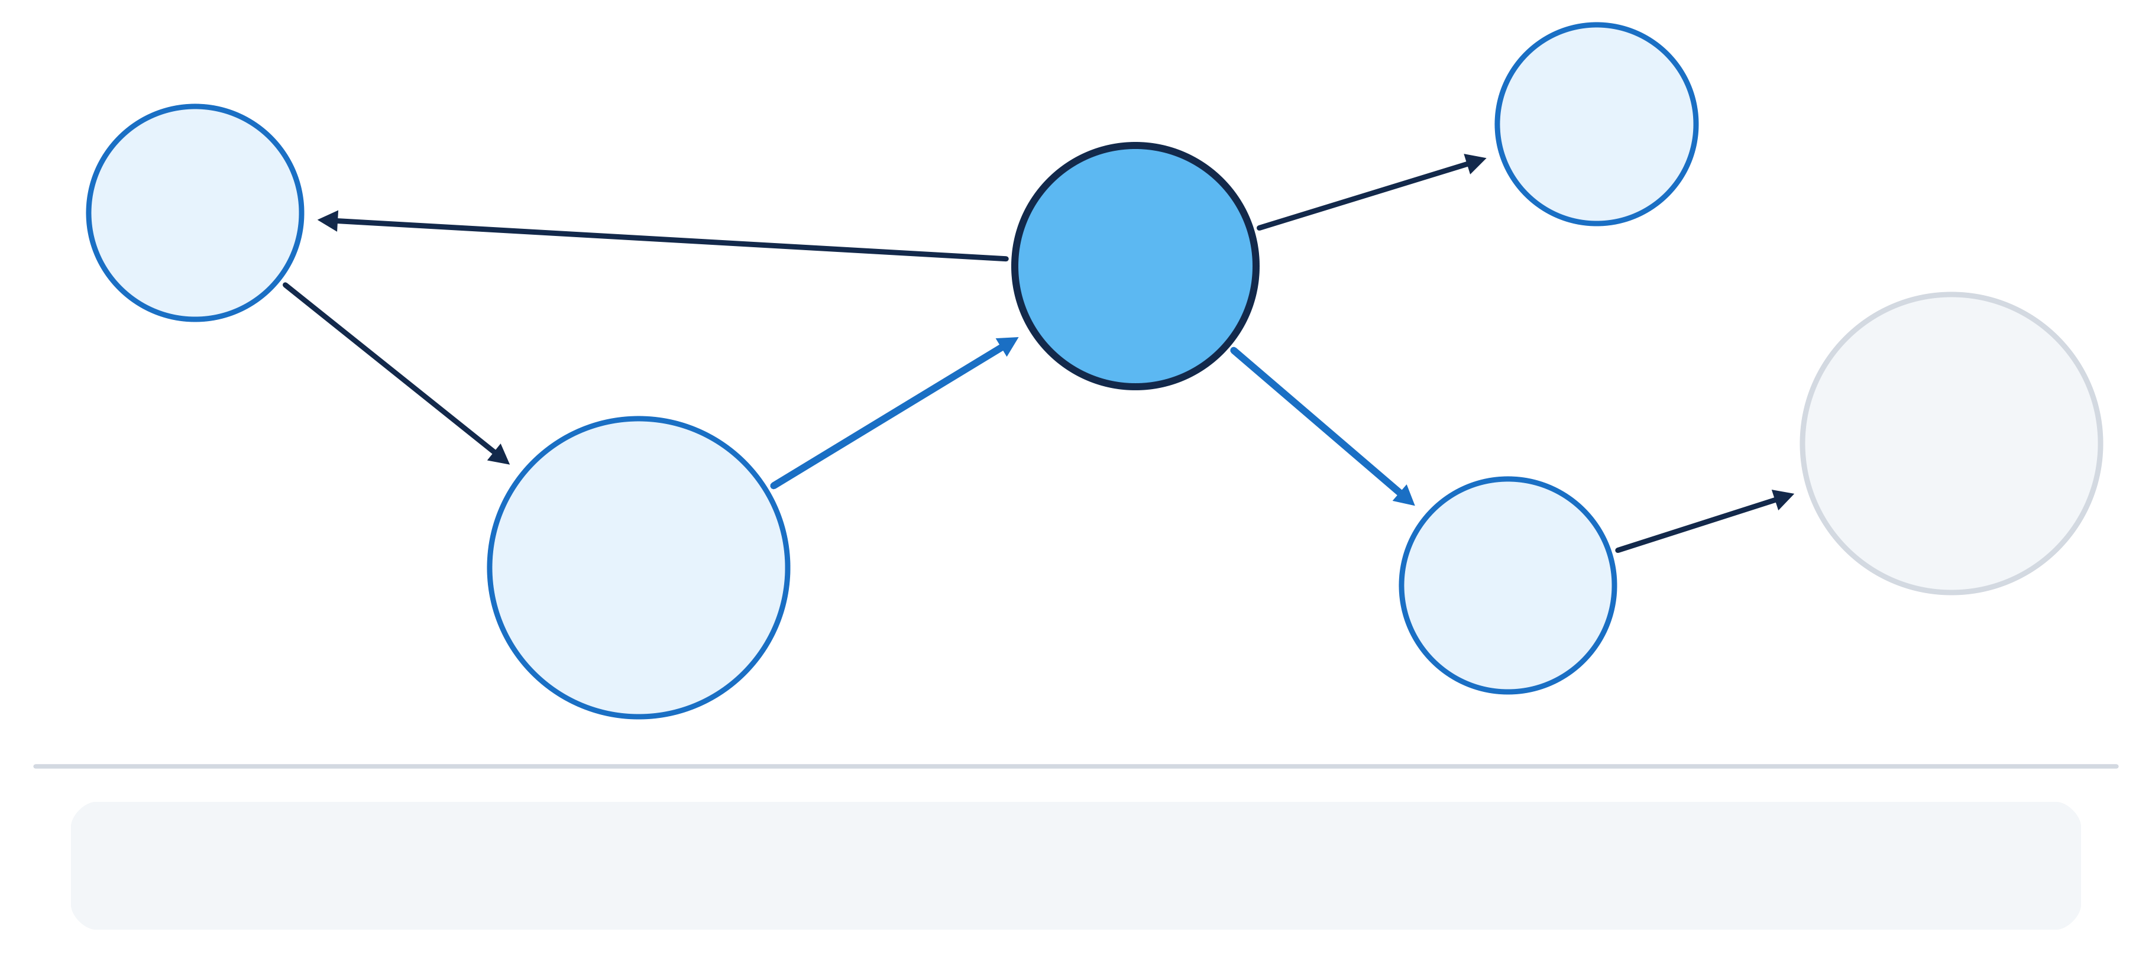
고장 유형에서 매뉴얼 절까지의 경로
조치 방법(Skill) 하나가 SOP 하나이고, 작업 단계와 매뉴얼 절, 승인 역할이 관계로 이어진다.
APPROVED_BY
Role
Cause
ADDRESSES
Skill
CAUSES
ManualSection
MITIGATED_BY
REMEDIED_BY
HAS_STEP
FailureMode
Step
REFERS_TO
팬 최대 운전
작업 단계 셋 → HM-8.5 · 승인 역할 운전원
쿨러 핀 세척
ADDRESSES → 쿨러 핀 오염
16
Notes:
[짚을 곳] 왼쪽 아래 FailureMode → 가운데 진한 Skill → 아래 Step → 오른쪽 ManualSection → 위 Role → 왼쪽 위 Cause → 아래 띠의 예
· 조치 방법(Skill) = SOP 하나를 담는 클래스. 인스턴스 이름이 SOP 이름(팬 최대 운전)
· 고장 유형에서 조치 방법으로: MITIGATED_BY는 완화 조치, REMEDIED_BY는 근본 조치
· 작업 단계(Step) = SOP의 단계 한 줄. 순서 번호(order)와 문장(text)을 속성으로 갖는다. 저장된 차례가 아니라 순서 번호로 수행 순서를 되살린다. 순서 번호가 없으면 정지 · 잠금이 세척보다 먼저라는 것을 조회 결과에서 알 수 없다
· 매뉴얼 절(ManualSection) = 단계의 근거가 적힌 매뉴얼의 한 절. 「어디에 적혀 있나」에 답한다
· APPROVED_BY = 이 조치를 승인할 역할. 승인했다는 기록이 아니라 승인해야 할 역할
· ADDRESSES = 특정 원인에만 맞는 조치를 그 원인에 잇는다. 핀 세척은 쿨러 핀 오염에만
[다음] SOP 항목 여덟과 그 근거 매뉴얼이 이 모델의 어디에 담기나

Slide 17
SOP 항목이 모델에 담기는 자리
단계와 승인 역할은 관계로 담기고, 작업 전제 조건과 금지 사항은 문장이나 판단 규칙으로 옮겨 담긴다.
SOP 항목 · 근거
모델에 담기는 자리
쿨러 핀 세척에서
적용 대상
FailureMode → Skill
Skill → ADDRESSES → Cause
냉각 성능 상실 · 핀 오염
수행 단계
Step의 order · text
단계 셋과 그 순서
완료 확인 기준
마지막 Step의 text
냉각 효율 80 % 이상
담당 역할
Skill → APPROVED_BY → Role
설비보전팀장
근거 매뉴얼
Step → REFERS_TO → ManualSection
HM-8.7
전제 · 안전 · 준비 · 금지
이름 붙은 칸 없음
문장 또는 판단 규칙
전제: 매뉴얼 절 문장
나머지: 단계 문장
17
Notes:
[짚을 곳] 왼쪽 SOP 항목 → 가운데 모델 자리 → 오른쪽 핀 세척, 강조한 마지막 줄
· 적용 대상: 고장 유형에서 조치 방법으로 가는 관계. 원인이 정해진 조치는 ADDRESSES로 원인까지
· 수행 단계: 작업 단계의 순서 번호와 문장. 완료 확인 기준: 마지막 작업 단계 문장 「냉각 효율 80 % 이상」
· 담당 역할: APPROVED_BY로 이은 역할. 근거 매뉴얼은 SOP 항목이 아니라 그 근거: 작업 단계에서 매뉴얼 절로
· 마지막 줄: 스키마에 전제 조건 · 안전 조건 · 준비사항 · 금지 사항이라는 칸이 없다. 핀 세척의 잠금 · 고압수 금지 · 압축공기는 첫째 · 둘째 단계 문장에, 승인된 작업지시라는 전제는 근본 조치 절(HM-8.7)의 문장에 있다. 단계 문장에 그대로 두거나, 그때의 값과 견줘야 하는 조건은 판단 규칙으로 옮긴다. 원격 자동 조건이 그 예
· 고장 유형에서 조치 방법으로 가는 관계는 하나가 아니다 → 관계 이름이 조치의 목적을 나눈다
[다음] 완화 · 근본 · 예방 세 갈래

Slide 18
완화 조치 · 근본 조치 · 예방 조치
조치는 영향을 줄이는지, 원인을 없애는지, 고장 전에 막는지에 따라 관계 이름이 갈린다.
완화 조치
Mitigation
생긴 고장의 영향을 우선 줄인다. 원인은 남는다.
MITIGATED_BY · 예: 팬 최대 운전
근본 조치
Remedy
생긴 고장의 원인을 없앤다.
REMEDIED_BY · 예: 쿨러 핀 세척
예방 조치
Prevention
고장이 나기 전에 운전시간 · 달력 주기로 한다.
PREVENTED_BY · 예: 펌프 2,000 h 정기 점검
18
Notes:
[짚을 곳] 위 완화 조치 → 근본 조치 → 강조한 예방 조치, 각 줄의 관계 이름
· 완화 조치와 근본 조치는 이미 가른 짝. 그래프에서는 완화 관계와 근본 조치 관계로 구별한다
· 셋째 갈래 예방 조치 = 고장이 생기기 전에 미리 막는 정기 정비. 펌프 체적 효율 저하를 막는 2,000 h 정기 점검처럼 운전시간이 차면 한다. 그 원인인 축 씰 마모가 운전시간에 따라 쌓이기 때문
· 세 갈래는 고장 유형에서 나가는 관계 이름으로 그래프에 담긴다. 경보가 났을 때 찾는 조치 후보는 완화와 근본 둘이고, 예방은 정기 정비 시기가 됐을 때 찾는다
· 예방 조치가 없으면 씰이 다 닳아 고장 날 때까지 기다리게 되고, 생산 중 언제든 설비가 설 수 있다. 미리 바꾸면 정지할 때를 고른다. 이 설비에서는 생산 주문이 없는 야간의 예정된 정비 시간
· 헷갈리는 짝: 근본 조치도 원인을 없애지만 이미 생긴 고장에 하고, 예방 조치는 고장 전에 한다
[다음] 한 SOP 안에 완화와 근본이 함께 들어 있으면

Slide 19
한 SOP 안의 완화와 근본 조치 예약
한 SOP에 완화와 근본 조치 예약이 함께 있으면, 두 부분의 끝을 각자의 기준으로 판정한다.
지금: 부하 70 %
원격 조치 · 완화
15분 재관측으로 회복 판정
작업지시 등록
야간 정비 시간에 핀 세척
등록은 예약이고 세척이 아니다
야간: 쿨러 핀 세척
근본 조치 · 정지와 잠금 뒤
재가동 뒤 냉각 효율 80 % 이상
19
Notes:
[짚을 곳] 왼쪽 지금 → 가운데 작업지시 등록 → 오른쪽 야간 세척, 칸마다 아랫줄의 판정
· 부하 70 %와 야간 핀 세척은 고장 유형에 MITIGATED_BY로 이어진 완화 조치. 그런데 넷째 단계가 핀 세척 작업지시를 건다
· 지금 부하를 낮춘 부분은 회복 판정으로, 야간 세척은 핀 세척 SOP의 완료 확인 기준으로 끝을 판정한다
· 작업지시가 등록됐다는 기록은 「할 일이 잡혔다」까지. 오염이 없어졌다는 증거가 아니다
[다음] 쿨러 사건의 기록으로 무엇까지 끝났다고 쓸 수 있나

Slide 20
쿨러 사건 기록으로 판정하는 완료
완화 조치는 재관측으로 끝을 판정했지만, 근본 조치는 아직 끝났다고 쓸 기록이 없다.
확인할 것
쿨러 사건의 기록
판정
팬 최대 운전의 회복
재관측 61.4 → 51.5 ℃ · 경보 해제
완화 성공
핀 오염
재관측 뒤 냉각 효율 55 %
기준 70 % 미달
원인 남음
핀 세척의 완료
팬 최대 운전 뒤 정비 점검 작업지시만 등록
핀 세척 작업지시 · 세척 · 재가동 뒤 효율 기록 없음
완료 아님
20
Notes:
[짚을 곳] 표 세 줄, 가운데 기록 → 오른쪽 판정
· 1 완화 조치의 완료 확인 기준은 회복 판정. 재관측에서 유온 61.4 → 51.5 ℃(55 ℃ 미만), 경보 해제 → 완화 성공
· 2 핀 오염이 남은 것은 이미 본 대로(냉각 효율 55 %)
· 3 근본 조치의 완료 확인 기준은 재가동 뒤 냉각 효율 80 % 이상. 이 사건에 남은 것은 팬 최대 운전 뒤의 정비 점검 작업지시뿐. 핀 세척 작업지시도, 세척 기록도, 재가동 뒤 효율도 없다 → 「핀 세척 완료」라고 쓸 수 없다
· SOP 항목으로 기록을 읽으면 끝난 일과 남은 일이 갈린다
[다음] 원격 자동 · 24시간 · 60 % 같은 조건을 누가 판단해도 같게

Slide 21
경남대학교 피지컬AI 사관학교
02
조치를 가리는 판단 규칙
이론
SOP의 조건을 판단 규칙으로 옮겨, 누가 판단해도 같은 조치가 남게 한다
Notes:
[짚을 곳] 단원 이름 → 부제
· 원격 자동인지, 팬을 24시간 넘게 돌렸는지 같은 조건은 그때의 값과 견줘야 답이 나온다
· 사람마다 다르게 따지면 같은 기록에서 다른 결론 → 조건을 판단 규칙으로 적는다
[다음] SOP와 DMN

Slide 22
SOP와 DMN
DMN(Decision Model and Notation)은 업무 판단을 입력과 규칙으로 명확히 정의하는 표준이다.
SOP
DMN
• 답하는 물음: 어떻게 하는가
• 「팬 속도를 100 %로 올린다」
• 순서대로 따른다
• 답하는 물음: 지금 해도 되는가
• 어느 쪽이 나은가
• 「REMOTE_AUTO가 아닐 때 쓰지 않는다」
• 그때의 값을 넣어 판정한다
vs
작업 순서
판단 규칙
22
Notes:
[짚을 곳] 왼쪽 SOP의 물음 · 매뉴얼 문장 · 쓰는 법 → 오른쪽 DMN의 같은 세 줄
· DMN이 답하는 물음: 지금 이 조치를 해도 되는가, 어느 쪽이 나은가처럼 그때의 값으로 답이 갈리는 물음. 순서와 조건의 차이는 이미 나눴다 → 조건 쪽을 적는 표준
· DMN = OMG(Object Management Group)가 정한 업무 판단 표기 표준
· 표준이 필요한 까닭: 판단을 문장 대신 정해진 모양(결정 · 입력 · 규칙)으로 적으면 사람과 프로그램이 같은 뜻으로 읽고, 같은 입력에 같은 결과가 나온다
· 헷갈리는 짝: 판단 규칙은 SOP를 대신하지 않는다. 어느 SOP를 써도 되는지 가리고, 허용된 SOP를 수행할 때는 다시 SOP의 순서를 따른다
[다음] DMN의 네 낱말

Slide 23
결정 · 입력 데이터 · 결정표 · 규칙
결정표는 한 결정에 답하는 규칙의 표이고, 규칙 한 행이 입력의 조건과 그때의 결과를 묶는다.
결정 규정 적합성
물음 조치 후보 가운데 규정상 쓸 수 없거나 감점할 것은?
결정표의 한 행
입력 데이터 운전 모드
조건 != REMOTE_AUTO
결과 제외
적용 대상 원격 조치 셋
출처 HM-8.8
결정(Decision)
결정표가 답하는 물음 하나다.
입력 데이터(InputData)
결정에 넣을 값의 항목과 그 출처다.
결정표(DecisionTable)
같은 결정에 답하는 규칙들의 표다.
규칙(Rule)
결정표의 한 행. 조건이 모두 맞으면 결과를 낸다.
23
Notes:
[짚을 곳] 코드 위 결정과 물음 → 아래 결정표의 한 행(입력 데이터 · 조건 · 결과 · 적용 대상 · 출처) → 오른쪽 네 낱말
· 결정 = 결정표가 답하는 물음 하나. 이 설비의 결정 이름은 「규정 적합성」
· 입력 데이터 = 결정에 넣을 값의 항목과 출처. 여기서는 운전 모드
· 결정표 = 같은 결정에 답하는 규칙들의 표, 규칙 = 그 한 행
· 쿨러 매뉴얼의 한 문장이 규칙 한 행이 됐다. 적용 대상과 출처 절까지 함께 적는다
· 이 설비에서는 결정표를 지식 그래프에 규칙 노드로 저장하고, 프로그램이 같은 입력이면 같은 결과를 내도록 평가한다
· 이 설비의 결정은 넷이 차례로 이어진다: 고장 유형 · 원인 판정 → 조치 후보 선택 → 규정 적합성 → 조치 우선순위. 뒤 결정은 앞 결정의 결과를 입력으로 받는다
[다음] 입력 데이터는 어디서 오나

Slide 24
입력 데이터는 어디에서 오는가
입력 데이터마다 값이 오는 곳이 그래프에 적혀 있어, 값이 틀리면 고칠 곳을 찾을 수 있다.
입력 데이터
값이 오는 곳
쓰는 규칙
운전 모드
SCADA가 읽은 PLC의 운전 모드
원격 조치 제외 규칙
팬 100 % 연속 운전시간
시계열 저장소의 팬 속도 설정값
팬 수명 감점 규칙
현재 유온
유온 센서의 관측값
이 결정표에서는 쓰지 않음
조치 후 예측 유온
후보마다 에이전트가 계산
예측 유온 경고 규칙
납기까지 남은 시간
생산 실행 시스템(MES)의 주문 납기
즉시 정지 감점 규칙
24
Notes:
[짚을 곳] 위에서 운전 모드 → 팬 연속 운전시간 → 현재 유온 · 강조한 예측 유온 → 납기, 각 줄의 출처와 쓰는 규칙
· 입력 데이터마다 「어느 시스템 · 센서에서 가져오는 값인가」가 그래프에 함께 적혀 있다. 에이전트는 이 목록으로 값을 모은다
· 현재 유온은 센서가 지금 잰 값, 예측 유온은 조치 후보를 했을 때의 계산값. 단위가 같아도 다른 입력이고, 이 결정표의 규칙은 예측 유온만 쓴다. 조치의 실제 효과는 조치 뒤 재관측의 회복 판정으로 다시 확인
· 납기는 생산을 멈추는 조치의 부담을 따질 때 쓴다
[다음] 팬 연속 운전시간을 세는 법

Slide 25
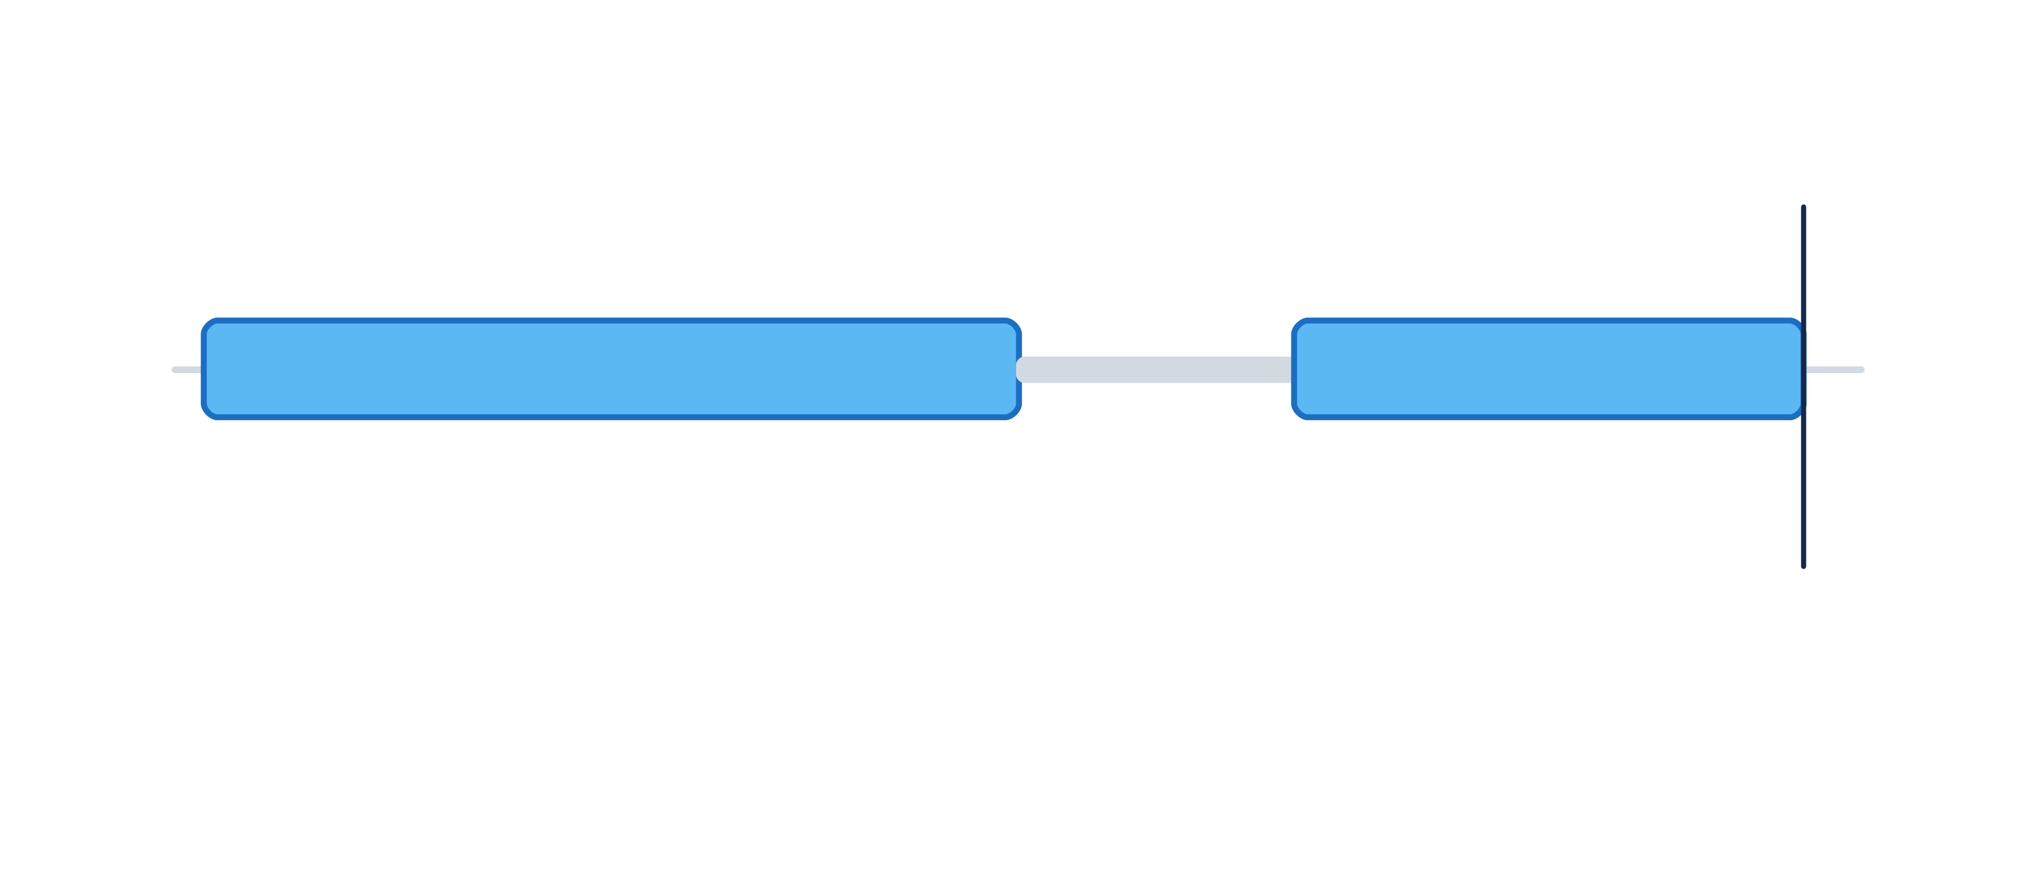
팬 100 % 연속 운전시간을 세는 법
팬 속도 설정값이 99 % 아래로 내려간 적이 있으면 그 뒤로 이어진 시간만 연속 운전시간으로 센다.
설정값 99 % 미만
연속이 끊김
100 %로 16시간
100 %로 10시간
지금까지 이어짐
기간 합계 26시간
16시간 + 10시간
연속 운전시간 10시간
24시간을 넘지 않음
25
Notes:
[짚을 곳] 왼쪽 막대 16시간 → 가운데 끊긴 자리 → 오른쪽 막대 10시간 → 아래 두 값
· 같은 입력 이름이라도 무엇을 세는지 정해야 규칙이 맞게 동작한다
· 매뉴얼의 제한은 「팬 100 % 연속 운전」 → 합계가 아니라 지금까지 끊기지 않고 이어진 시간
· 이 설비에서는 설정값 99 % 이상을 100 % 운전으로 센다. 설정값이 한 번이라도 99 % 아래로 내려가면 거기서 다시 센다
· 합계 26시간이면 넘는 것처럼 보이지만 연속 운전시간은 10시간 → 24시간 초과 아님
[다음] 그 시간을 24시간과 어떻게 비교하나

Slide 26
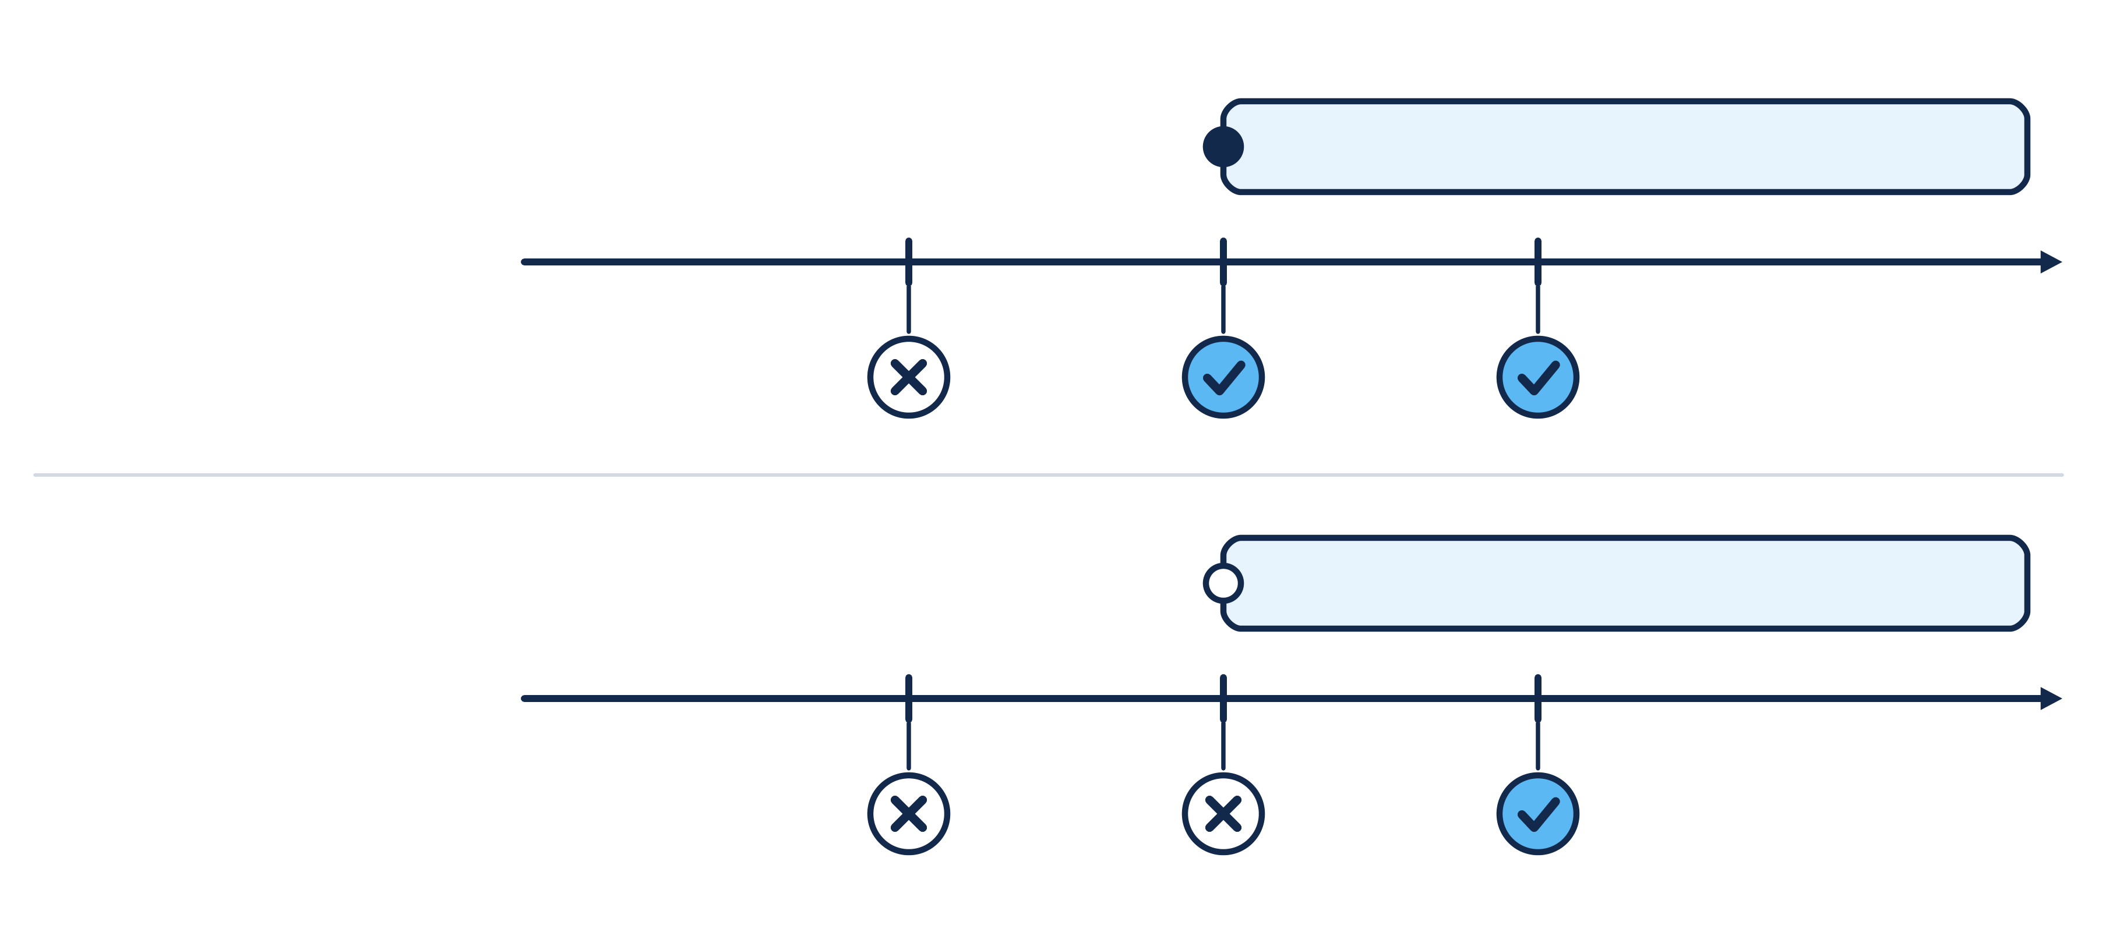
임계값과 비교 연산자
비교 연산자(Comparison Operator)가 이상이면 임계값(Threshold)을 포함하고, 초과면 뺀다.
forecast_ts1 >= 55
예측 유온 55 ℃ 이상 → 경고
연산자: < <= > >= == !=
>= 이상
임계값 55 ℃를 포함 · 이하도 포함
54.9 ℃
맞지 않음
55.0 ℃
맞음
55.1 ℃
맞음
fan100_hours > 24
연속 24시간 초과 → 감점
> 초과
24 h를 뺌 · 「넘으면」 · 미만도 뺌
23.9 h
맞지 않음
24.0 h
맞지 않음
24.1 h
맞음
26
Notes:
[짚을 곳] 위 규칙 → 이상 → 채운 점과 세 값 → 아래 규칙 → 초과 → 빈 점과 세 값
· 규칙의 조건 하나 = 입력 데이터 하나 · 비교 연산자 하나 · 값 하나
· 비교 연산자(Comparison Operator) = 입력 값과 기준값을 견주는 기호. 이 설비의 규칙은 < · <= · > · >= · == · != 여섯 가지
· 임계값(Threshold) = 판정을 가르는 경계값. 알람에서 본 임계치와 같은 것
· 위: 55 ℃ 이상 → 55.0 ℃도 맞음(채운 점). 아래: 24시간 초과 → 정확히 24.0시간은 맞지 않음(빈 점)
· 경계 바로 위아래만 시험하면 이상과 초과를 가릴 수 없다 → 경계값 자체를 넣어 본다
· 연산자는 원문 낱말이 정한다: 이상 · 이하는 포함, 초과 · 넘으면 · 미만은 뺀다. 「넘으면」을 >=로 옮기면 정확히 24시간에도 감점
[다음] 단위가 다르면

Slide 27
시간과 분으로 시험하는 초과 경계
같은 운전 이력을 시간이나 분으로 읽어도 단위를 맞추면 경계에서의 감점 판단은 같다.
팬 100 % 연속 운전
같은 입력을 분으로
팬 수명 감점 규칙
23시간 59분
1,439분
그대로 24와 견주면 감점(잘못)
임계값 아래 · 감점 없음
정확히 24시간
1,440분
임계값과 같음 · 감점 없음
24시간 1분
1,441분
임계값 초과 · 감점 적용
27
Notes:
[짚을 곳] 왼쪽 시간 → 가운데 분 → 오른쪽 결과
· 규칙의 임계값 24에는 단위(시간)가 붙어 있다. 분으로 기록된 값을 그대로 24와 견주면 하루가 안 된 운전도 걸린다
· 입력과 임계값을 같은 단위로 바꾼 뒤 연산자를 적용한다. 1,440분 = 24시간 → 초과 아님
· 이 설비의 규칙은 조건마다 값과 단위를 함께 적는다
[다음] 한 값에 두 경계를 함께 걸면

Slide 28
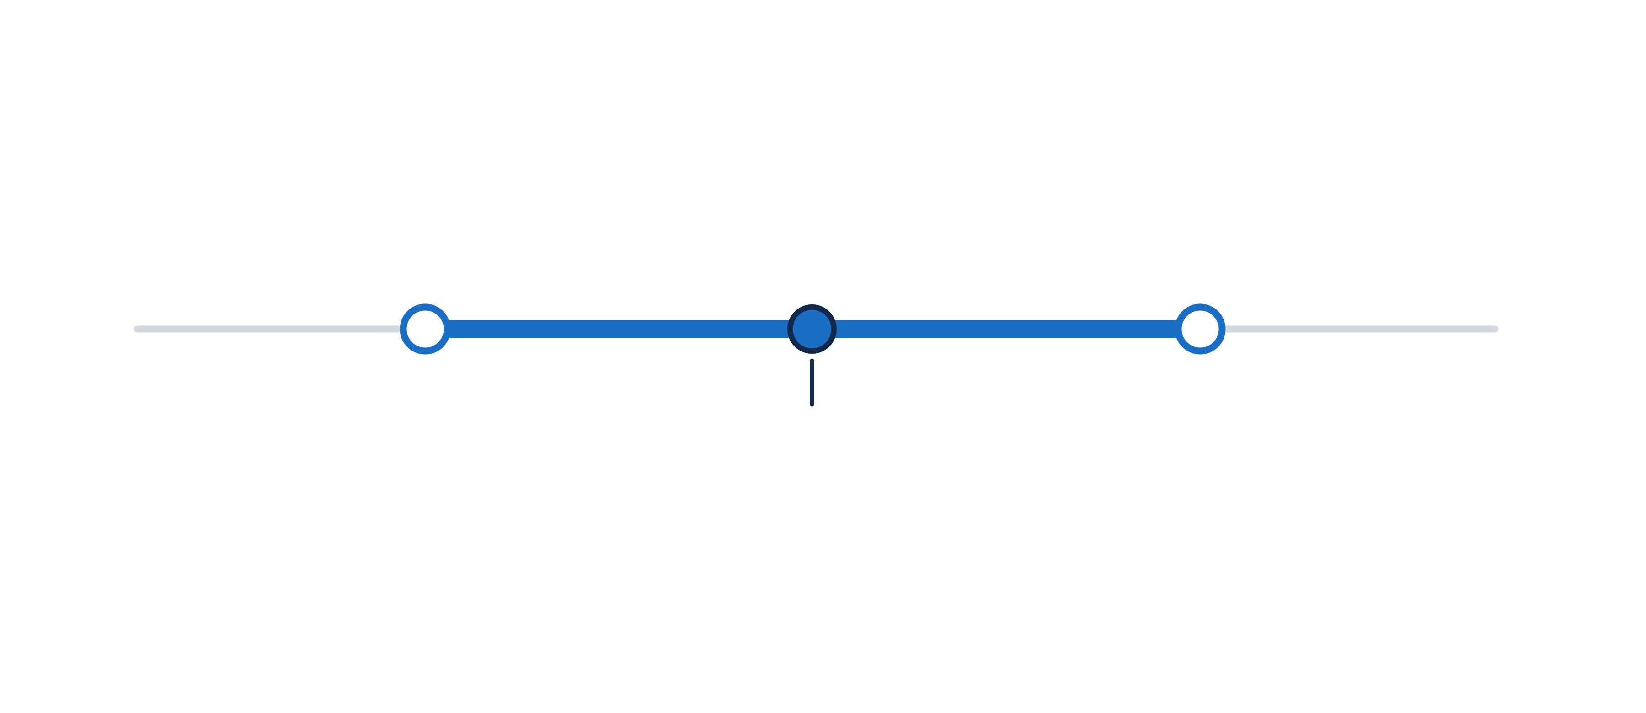
범위: 한 값에 거는 두 비교
범위는 한 입력에 하한과 상한 두 비교를 함께 걸어, 둘 다 맞을 때만 구간에 든다.
유온 > 55 ℃ 그리고 유온 < 65 ℃
알람 기준은 넘었지만 인터록 전
55 ℃
하한과 같아 뺌
60 ℃
두 비교 모두 맞음
65 ℃
상한과 같아 뺌
1,800 h 이상 그리고 2,200 h 이하
양 끝을 넣는 범위(정기 정비 시기)
28
Notes:
[짚을 곳] 위 조건 → 왼쪽 빈 원 55 ℃ → 가운데 60 ℃ → 오른쪽 빈 원 65 ℃
· 범위 = 한 입력에 거는 하한 비교와 상한 비교 둘. 이 설비의 규칙은 조건 하나에 연산자 하나뿐이라 범위는 비교 둘로 적는다
· 이 설비에서는 운전 화면의 알람이 유온 55 ℃를 넘으면 울리고, 쿨러 매뉴얼은 65 ℃ 이상을 인터록으로 둔다 → 그 사이가 「알람은 울렸지만 아직 인터록 전」
· 60 ℃는 두 비교가 모두 맞아 구간 안. 55 ℃ · 65 ℃는 각각 한쪽 비교에서 걸려 구간 밖(빈 원)
· 아래 줄: 양 끝을 넣는 범위도 있다. 정기 정비 매뉴얼의 「1,800~2,200 h 사이」 → 1,800 h 이상 그리고 2,200 h 이하
[다음] 서로 다른 두 입력을 함께 걸면

Slide 29
복수 조건: 두 입력을 함께 거는 AND
한 행의 조건은 모두 맞아야 하므로, 생산 중이고 납기가 24시간 안일 때만 즉시 정지에 감점이 붙는다.
생산 중인가
납기까지 남은 시간
즉시 정지의 감점
생산 중
24시간 이내
80만 원 감점
생산 중
24시간 넘음
감점 없음
생산 중 아님
24시간 이내
감점 없음
생산 중 아님
24시간 넘음
감점 없음
29
Notes:
[짚을 곳] 왼쪽 생산 중인가 → 가운데 납기 → 오른쪽 감점, 첫 줄부터
· 정기 정비 매뉴얼에는 정비를 지금 바로 설비를 세우고 시행하는 SOP가 있다. 납기가 24시간 안에 있는 생산 오더가 있는데 지금 세우면 오더 손실로 80만 원을 감점해 비교한다
· 이 문장의 규칙은 조건 둘: 생산 중 · 납기 24시간 이내. 한 행의 조건 = AND(모두). 조회 조건에서 쓴 AND와 같은 뜻
· 둘째 · 셋째 줄은 하나만 맞고, 넷째 줄은 둘 다 맞지 않아 감점 없음
· 시험할 때는 네 조합을 모두 넣는다. 다 맞는 한 줄에서만 감점이 나와야 한다
[다음] 두 조건을 다른 행으로 나누면

Slide 30
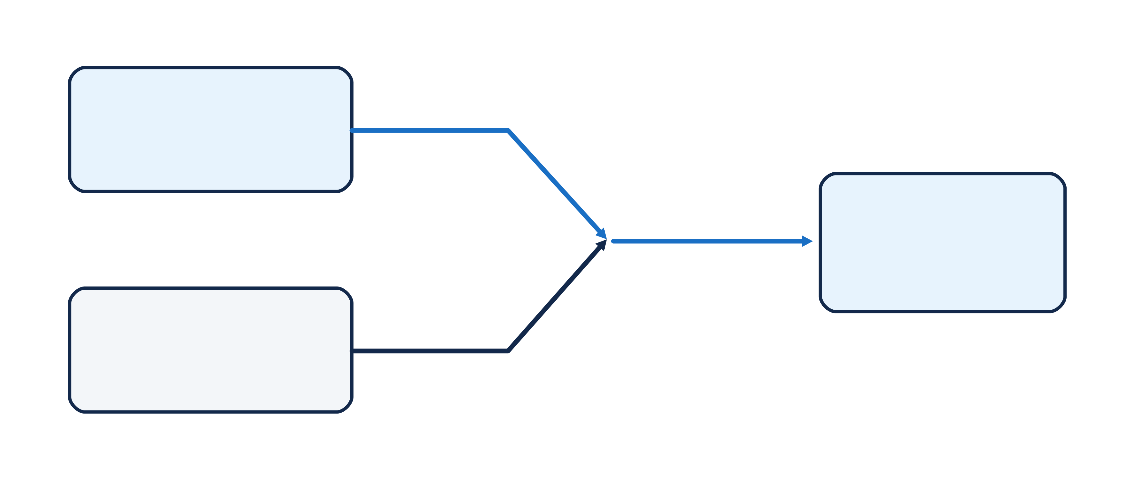
두 행으로 나눈 조건은 OR가 된다
두 조건을 서로 다른 행으로 나누면 OR가 되어, 하나만 맞아도 같은 결과가 나온다.
첫째 행
생산 중: 맞음
80만 원 감점
생산 중이기만 해도 붙음
둘째 행
납기 24시간 이내: 맞지 않음
AND로 묶어야 했던 감점 조건
두 행으로 나누면 납기가 넉넉해도 감점한다
30
Notes:
[짚을 곳] 왼쪽 위 첫째 행 → 왼쪽 아래 둘째 행 → 오른쪽 감점으로 모이는 두 선 → 아래 띠
· 같은 감점을 두 행에 나눠 적으면, 어느 한 행만 맞아도 그 결과가 나온다 → 어느 하나만 맞아도 되는 OR
· 이 설비의 규칙은 한 행 안이 AND, OR는 행을 둘로 나눠 적는다. 원문이 「둘 다」를 요구하는데 행을 나누면 납기가 넉넉한데도 감점이 붙어 비교가 틀어진다
· 원문의 「~이 있는데 ~하면」은 AND로 읽는다
· OR가 맞는 예: 팬 점검 절차는 팬 진동 상승 경보이거나 원인이 팬 구동 불량이면 후보 → 같은 결과를 내는 행이 둘
[다음] 규칙이 내는 결과의 종류

Slide 31
규칙의 결과: 후보 선택 · 제외 · 감점 · 경고
조치 후보 선택 결정표는 후보를 모으고, 규정 적합성 결정표는 후보마다 제외 · 감점 · 경고를 붙인다.
결과
결정표와 쿨러 조치의 규칙
뜻
후보 선택
조치 후보 선택
쿨러 성능 저하 경보 → 원격 조치 셋 · 원인 쿨러 핀 오염 → 쿨러 핀 세척
비교할 후보에 올림
제외
규정 적합성 · 원격 조치 셋
운전 모드가 원격 자동이 아님
허용 조건에 걸림
감점
규정 적합성 · 팬을 100 %로 올리는 두 조치
팬 100 % 연속 운전 24시간 초과
20만 원을 손실로 더함
경고
규정 적합성 · 원격 조치 셋
예측 유온 55 ℃ 이상
회복 실패 가능성 알림
31
Notes:
[짚을 곳] 위 후보 선택 줄 → 강조한 제외 → 감점 → 경고, 줄마다 가운데 결정표 · 적용 대상 · 조건
· 이 설비의 판단은 두 결정표를 차례로 지난다. 조치 후보 선택이 후보를 모으고, 규정 적합성이 후보마다 결과를 붙인다
· 제외 = 허용 조건에 걸려 견줄 대상에서 빠짐. 제외되지 않고 남으면 허용
· 감점 = 제한을 손실 금액으로 더함. 선택 근거에 들어간다
· 경고 = 빼지도 감점하지도 않고 사람이 보도록 알림
· 규칙의 결과에는 순위도 있지만 그것은 남은 후보를 견주는 일
· 후보를 먼저 모으고 그 후보에만 규정을 댄다. 같은 운전 모드라도 원격 조치에는 제외, 작업지시 조치에는 아무것도 → 규칙마다 적힌 적용 대상
[다음] 같은 시험 입력에서 운전 모드만 바꾸면

Slide 32
운전 모드만 바꾼 두 판정
같은 시험 입력에서 운전 모드만 바꾸면, 감점과 경고는 그대로여도 허용과 제외가 갈린다.
원격 수동의 팬 최대 운전
원격 자동의 팬 최대 운전
• 연속 30시간 · 예측 56 ℃ → 감점 · 경고
• 원격 자동 아님 → 제외까지
• 추천 대상에서 빠짐
vs
• 같은 연속 30시간 · 예측 56 ℃ → 감점 · 경고
• 제외 규칙은 맞지 않음
• 이유를 달고 비교에 남음
제외, 목록에는 남음
허용
32
Notes:
[짚을 곳] 양쪽 첫 줄의 같은 시험 입력 → 둘째 줄의 운전 모드 → 꼬리표
· 시험 입력: 팬 100 % 연속 30시간, 예측 유온 56 ℃. 두 칸 모두 감점(24시간 초과)과 경고(55 ℃ 이상)가 붙는다
· 원격 수동이면 원격 조치 제외 규칙까지 맞아 제외. 추천 대상에서는 빠지지만, 결과 목록에는 제외 이유와 감점 · 경고를 달고 맨 뒤에 남는다
· 원격 자동이면 제외가 없어 허용. 감점과 경고는 이유로 달린 채 다른 후보와 견준다
· 승인자에게: 제외된 후보는 승인할 대상이 아니다. 감점 · 경고가 붙은 후보는 이유를 알고 견준 뒤 고른다
[다음] 한 후보에 규칙 둘이 맞았을 때

Slide 33
한 후보에 함께 맞은 두 규칙
Hit Policy는 한 입력에 여러 규칙이 맞을 때 그 결과들을 어떻게 다룰지 정한다.
팬 최대 운전 후보 (시험 입력)
운전 모드 원격 자동
팬 100 % 연속 30시간
예측 유온 56 ℃
맞은 규칙
팬 수명 감점 20만 원
예측 유온 경고 55 ℃ 이상
운전 모드
원격 자동이라 제외 규칙은 맞지 않는다.
두 규칙
팬 수명 감점과 예측 유온 경고는 서로 다른 물음에 답한다.
Hit Policy
맞은 규칙이 여럿일 때 결과를 다루는 방식이다. 규정 적합성은 둘 다 남긴다.
33
Notes:
[짚을 곳] 코드 위 입력 세 줄 → 아래 맞은 규칙 두 줄 → 오른쪽 세 칸
· 원격 자동이라 제외는 없고, 감점과 경고 두 규칙이 함께 맞았다
· 감점은 팬 수명, 경고는 회복 가능성 → 서로 다른 물음의 답이라 둘 다 사람에게 보여야 한다
· Hit Policy = 한 입력에 규칙 여럿이 맞을 때 결과를 하나만 고를지, 모두 남길지, 잘못으로 볼지 정한 방식. 결정표마다 하나씩 정한다
· 둘 다 남긴다 = 이유 두 개를 함께 달아 둔다
[다음] Hit Policy의 네 방식

Slide 34
Hit Policy의 네 방식
맞은 규칙 가운데 하나를 고를지 모두 남길지는 그 결정표가 답할 물음에 달려 있다.
Hit Policy
맞은 규칙이 여럿일 때
감점 행이 위일 때
First
위에서 처음 맞은 행 하나
감점
Priority
결과에 매긴 우선순위가 높은 하나
경고(경고가 앞설 때)
Collect
맞은 행의 결과를 모두
감점과 경고
Unique
하나만 맞아야 하고 둘이면 표의 잘못
오류
34
Notes:
[짚을 곳] 위에서 네 방식, 가운데 다루는 법 → 오른쪽 같은 입력의 결과
· 같은 입력: 감점 규칙과 경고 규칙이 둘 다 맞고, 감점 행이 위에 있다
· First = 행의 위치로 고른다 → 감점. Priority = 결과에 미리 정한 우선순위로 고른다 → 경고를 앞세웠다면 경고
· Collect = 모두 모은다 → 감점과 경고. Unique = 둘이 맞으면 표가 약속을 어긴 것 → 오류
· 하나를 골라야 한다는 이유로 아무 행이나 택하지 않는다
· 어울리는 표: First = 예외를 위에 두는 표, Priority = 결과 사이 앞뒤가 분명한 표, Collect = 이유를 모두 알아야 하는 표, Unique = 결과가 반드시 하나인 물음(무엇으로 줄 세울지)
[다음] 행 순서를 바꾸면

Slide 35
같은 두 규칙의 순서를 바꿨을 때
First는 위에 있는 행의 결과를 고르고, Priority는 행 순서와 상관없이 앞세운 결과를 고른다.
두 규칙의 행 순서
First
Priority(경고를 앞세움)
감점 → 경고
감점
경고
경고 → 감점
경고
경고
35
Notes:
[짚을 곳] 왼쪽 행 순서 → 가운데 First → 오른쪽 Priority
· 같은 팬 최대 운전 후보에 감점과 경고가 함께 맞고, Priority는 경고를 앞세웠다고 둔다
· 행 순서만 바꿨는데 First의 답이 바뀐다 → First 표는 행을 옮기는 일 자체가 판단을 바꾼다
· Priority는 결과의 우선순위로 고르니 행을 옮겨도 그대로
· 이 설비의 결정표는 First를 쓰지 않는다 → 행을 더하거나 옮겨도 순서 때문에 판단이 바뀌지 않는다
[다음] 맞는 행이 없거나 겹칠 때

Slide 36
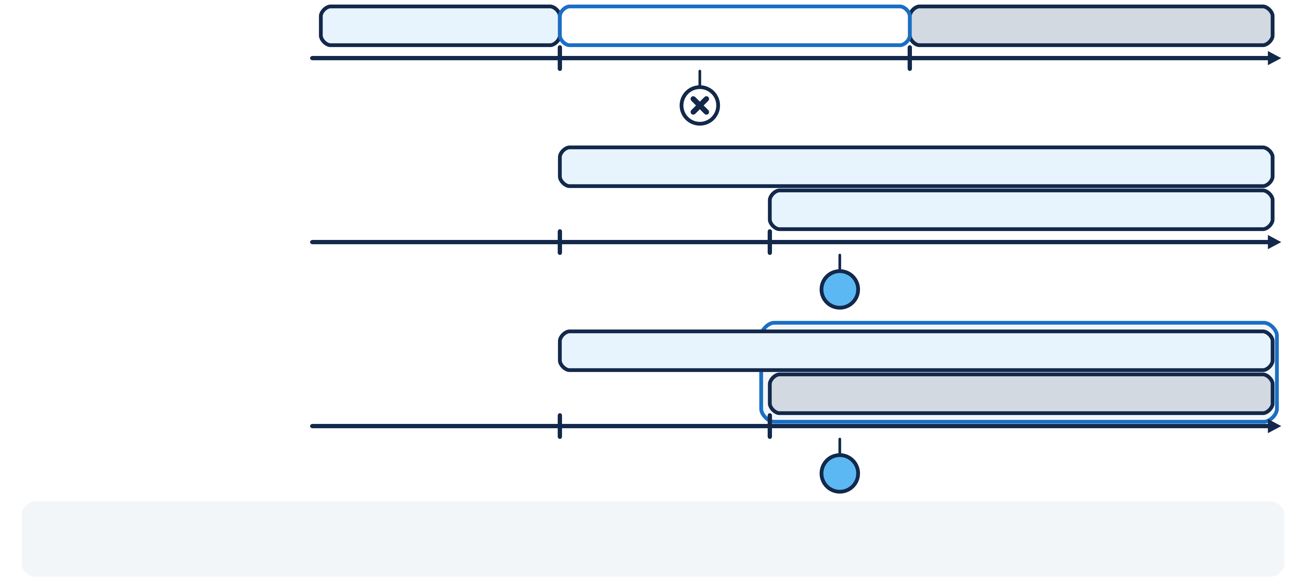
결정표의 누락 · 중복 · 상충
같은 입력을 이웃한 규칙에 대어 보면 누락과 중복, 결과가 엇갈리는 상충을 찾을 수 있다.
누락
원문: 55 ℃부터 제외
그 구간을 덮는 행이 없다
55 ℃ 미만: 결과 없음
규칙: 60 ℃ 이상 제외
입력 57 ℃ → 맞는 행 없이 통과
중복
Unique: 오류
Collect: 경고 둘
55 ℃ 이상: 경고
58 ℃ 이상: 경고
입력 59 ℃ → 두 행이 같은 결과
상충
Unique: 오류
Collect: 둘 다
55 ℃ 이상: 경고
58 ℃ 이상: 제외
입력 59 ℃ → 경고인가 제외인가
검토할 곳
맞는 규칙이 없거나 여럿이면 원문 조건과 Hit Policy를 확인한다
36
Notes:
[짚을 곳] 위 누락 → 가운데 중복 → 아래 강조한 상충, 줄마다 입력 점
· 누락 = 원문이 정한 경우를 덮는 행이 없음. 규정 적합성 표에서는 맞는 행이 없으면 후보가 그대로 남는 것이 정상 → 누락은 원문과 견줘야 보인다. 원문은 55 ℃부터 제외인데 행이 60 ℃부터면 57 ℃가 조용히 통과
· 중복 = 같은 결과를 내는 규칙이 겹침. Unique 표면 오류, Collect 표면 같은 경고가 둘
· 상충 = 같은 입력에 다른 결과를 내는 규칙이 겹침. 59 ℃가 경고인지 제외인지 원문으로 돌아가 정하고, 구간을 다시 나눠 한 입력에 한 결과만 나오게 고친다
· 겹침이 늘 잘못은 아니다. 표의 Hit Policy와 원문에 맞는지 경계값으로 확인한다
[다음] 이 설비의 결정표가 쓰는 Hit Policy

Slide 37
이 설비의 결정표가 쓰는 Hit Policy
규정 적합성은 맞은 규칙을 모두 모으고, 조치 우선순위는 순위 규칙이 정확히 하나만 맞아야 한다.
규정 적합성 · Collect
조치 우선순위 · Unique
• 제외 · 감점 · 경고를 후보마다 모두 모은다
• 한 후보에 감점과 경고가 함께 붙는다
vs
• 점수 식을 정할 순위 규칙은 하나여야 한다
• 둘이 맞으면 순위를 내지 않고 멈춘다
겹쳐도 정상
겹치면 표의 잘못
37
Notes:
[짚을 곳] 왼쪽 규정 적합성 → 오른쪽 강조한 조치 우선순위, 칸마다 꼬리표
· 규정 적합성은 서로 다른 물음의 이유(제외 · 감점 · 경고)를 모두 보여야 해서 Collect. 조치 후보 선택도 Collect로 후보를 모두 모은다
· 조치 우선순위는 남은 후보를 점수로 줄 세울 규칙을 하나만 골라야 한다 → Unique. 둘이 맞으면 「정확히 하나여야 하는데 둘」이라며 멈춘다
· 결정표에 적힌 Hit Policy가 평가 방식과 다르면 그 표를 쓰지 않고 거절한다
[다음] 입력 값이 비었을 때

Slide 38
입력 값이 비었을 때의 판정
입력 값이 비면 그 조건은 확인되지 않은 조건이 되어, 제외 · 감점 규칙은 제외 쪽으로, 경고 규칙은 경고로 남는다.
후보 · 비어 있는 입력
그 규칙의 적용 대상인가
판정
팬 최대 운전 · 운전 모드
원격 조치 제외 규칙의 적용 대상
확인되지 않은 조건 → 제외
쿨러 핀 세척 · 운전 모드
원격 조치 제외 규칙의 적용 대상 밖
이 규칙은 보지 않음
팬 최대 운전 · 예측 유온
예측 유온 경고 규칙의 적용 대상
확인되지 않은 조건 → 경고
38
Notes:
[짚을 곳] 첫 줄과 둘째 줄의 같은 빈 운전 모드 → 가운데 적용 대상 → 셋째 줄의 빈 예측 유온
· 확인되지 않은 조건 = 입력 값을 몰라 맞음도 안 맞음도 가릴 수 없는 조건. 「모르면 통과」가 아니다. 운전 모드를 못 읽었는데 통과시키면 수동 조작 중에도 원격 조치가 남을 수 있다
· 제외 · 감점 규칙이면 제외 쪽으로, 경고 규칙이면 경고로 남긴다. 결과에 「확인되지 않은 조건」과 그 입력 이름이 함께 붙는다
· 핀 세척은 원격 조치 제외 규칙의 적용 대상이 아니라 운전 모드가 비어도 이 규칙과 상관없다
[다음] 읽어서 얻은 0시간과 읽지 못한 이력

Slide 39
읽어서 얻은 0시간과 읽지 못한 이력
0시간으로 읽은 값과 읽지 못한 값을 구분해야 감점이 없다는 결론에도 근거가 남는다.
최신 설정값이 99 % 미만
읽을 기록 없음
• 팬 속도 설정값을 읽음
• 연속이 끊김 → 0시간
vs
• 읽을 설정값이 없음
• 연속 운전시간을 알 수 없음
24시간 초과 아님
확인되지 않은 조건 → 제외
39
Notes:
[짚을 곳] 왼쪽 최신 설정값 99 % 미만 → 오른쪽 강조한 기록 없음, 칸마다 꼬리표
· 왼쪽: 설정값을 실제로 읽었고 99 % 아래라 연속이 끊겼다 → 0시간. 감점 규칙이 맞지 않는다는 근거가 있다
· 오른쪽: 연속 운전시간을 셀 팬 설정값 기록이 하나도 없다. 기록이 없으면 0이 아니라 빈 값 → 팬 수명 감점 규칙은 확인되지 않은 조건 → 팬 최대 운전은 제외 쪽
· 빈 값을 0시간으로 채우면 감점이 없다는 결론에 근거가 사라진다
[다음] 판정을 되짚는 두 근거

Slide 40
판정을 되짚는 두 근거
규칙이 옳은지는 인용한 원문으로, 이번 판정이 맞는지는 그때의 입력으로 확인한다.
규칙의 근거
판정의 근거
• 출처 절 HM-8.8: 「24시간을 넘으면」
• 적용 대상: 팬을 100 %로 올리는 두 조치
• 감점 20만 원
vs
• 그때의 입력: 연속 30시간(시험 입력)
• 30 > 24 → 규칙이 맞음
• 결과에 규칙 · 출처 절 · 입력이 함께 남음
원문이 바뀌면 규칙을 고침
값이 바뀌면 다시 판정
40
Notes:
[짚을 곳] 왼쪽 규칙의 근거 세 줄 → 오른쪽 강조한 판정의 근거 세 줄
· 규칙의 근거 = 그 규칙을 옮겨 온 매뉴얼 절. 규칙마다 출처 절이 이어져 있어 원문과 대조할 수 있다
· 판정의 근거 = 그때 넣은 입력과 맞았는지의 기록. 결과에는 걸린 규칙, 출처 절, 입력과 평가 기록이 함께 남는다
· 결과가 이상하면 두 곳을 따로 본다. 규칙이 원문과 다르면 규칙을 고치고, 입력이 틀렸으면 값의 출처와 시점을 확인해 다시 판정한다
· 예: 정확히 24시간에 감점 → 규칙이 >=로 옮겨졌는지 원문과 대조
입력이 25시간으로 들어갔다면 그 값의 출처 · 시점 확인
[다음] 쿨러 사건에 대어 보면

Slide 41
쿨러 사건에 대어 본 규정 적합성
쿨러 사건의 네 후보는 규정 적합성의 어느 규칙에도 걸리지 않아, 고르는 일은 선택 근거로 넘어간다.
규칙
쿨러 사건의 입력
결과
원격 조치 제외 규칙
운전 모드 원격 자동
제외 없음
팬 수명 감점 규칙
팬 100 % 연속 0시간
감점 없음
예측 유온 경고 규칙
원격 조치 셋 모두 55 ℃ 미만
팬 최대 운전 49.8 ℃
경고 없음
판정
후보 넷 모두 허용
고르는 일은 선택 근거로
41
Notes:
[짚을 곳] 위 세 규칙 줄의 입력 → 오른쪽 결과 → 강조한 판정
· 쿨러 사건 당시 운전 모드는 원격 자동 → 원격 조치 제외 규칙은 맞지 않는다
· 팬은 평소 60 %로 돌고 있었다 → 연속 운전시간 0시간, 24시간 초과 아님
· 원격 조치 셋의 예측 유온이 모두 55 ℃ 미만, 팬 최대 운전은 49.8 ℃ → 경고 없음
· 결국 넷 모두 제외 · 감점 · 경고 없이 허용. 허용 조건으로는 하나를 고를 수 없다 → 선택 근거로 견줄 차례. 쿨러 사건의 추천안(팬 최대 운전)도 이 규칙이 아니라 그 뒤의 비교에서 정해졌다
[다음] 허용된 조치의 성과 비교

Slide 42
경남대학교 피지컬AI 사관학교
03
허용된 조치의 성과 비교
이론
허용된 네 조치 사이에서도 냉각 · 생산 · 납기의 득실이 갈린다
Notes:
[짚을 곳] 단원 이름 → 부제
· 판단 규칙으로 거르니 쿨러 사건의 네 조치가 모두 허용됐다. 허용 조건으로는 하나를 고를 수 없다
· 남은 물음: 넷 가운데 무엇이 나은가 → 선택 근거를 여러 성과에서 잰다
[다음] 성과를 보는 네 관점

Slide 43
BSC의 네 관점
BSC(Balanced Scorecard)는 재무 결과와 그 결과를 만드는 목표를 네 관점에서 함께 본다.
재무
비용과 이익은 어떻게 되는가
고객
약속한 납기와 품질을 지키는가
내부 프로세스
설비를 안전하게 오래 돌리는가
학습과 성장
다음 판단에 쓸 근거가 쌓이는가
이익 · 원가
납기 · 품질
가용성 · 안전
현장 판단 지식
43
Notes:
[짚을 곳] 카드 네 장 왼쪽 재무부터 → 넷째 학습과 성장 강조
· BSC = Balanced Scorecard, 균형 잡힌 성과표라는 뜻. 회사의 성과를 재무 · 고객 · 내부 프로세스 · 학습과 성장 네 관점으로 나눠 본다
· 까닭: 재무 결과만 보면 그 결과를 만든 원인(설비 · 고객 약속 · 쌓인 지식)을 놓친다.
· 네 관점은 같은 무게로 점수를 주라는 뜻이 아니라, 한 결정을 네 쪽에서 모두 묻게 하는 틀
[다음] 한 결정을 네 관점에 대어 보기

Slide 44
한 정비 결정을 네 관점에서 확인하기
핀 세척을 미룬 결정을 평가할 때 당장의 비용뿐 아니라 납기 · 설비 상태 · 판단 근거도 함께 본다.
관점
세척을 미룬 뒤의 물음
확인할 기록
재무
지금 피한 정비비와 뒤에 남는 고장 부담
정비 비용 · 이력
고객
남은 주문을 약속한 날짜에 채우는가
약속한 납기
실제 출하 시각
내부 프로세스
냉각 여유를 지키며 설비를 쓸 수 있는가
유온 · 정지 시간
학습과 성장
다음 담당자가 미룬 이유를 되짚을 수 있는가
판단 당시의 조건 · 근거
44
Notes:
[짚을 곳] 표 네 줄 위에서부터, 가운데 물음 → 오른쪽 기록
· 같은 「세척을 미룬다」는 결정이 관점마다 다른 물음이 된다
· 재무: 오늘 정비비를 아껴도 원인이 남아 고장 부담이 이어진다. 고객: 주문의 약속 날짜와 실제 출하 시각
· 내부 프로세스: 냉각 여유와 정지 시간. 학습과 성장: 그때 어떤 조건에서 왜 미뤘는지 남겼나
· 한 관점의 답만으로는 좋은 결정인지 말할 수 없다
[다음] 각 관점이 이루려는 것과 그것을 재는 값

Slide 45
전략 목표와 KPI
전략 목표는 이루려는 상태이고, KPI(Key Performance Indicator)는 그 상태에 얼마나 가까운지 재는 값이다.
전략 목표(Objective)
KPI
• 「납기 신뢰」 · 「무재해 운전」
• 이루려는 상태를 말로 적는다
• 관점마다 몇 개씩 둔다
• 「납기 준수율」 · 「인터록 여유」
• 목표에 얼마나 가까운지 숫자로 잰다
• 목표 하나에 몇 개씩 잇는다
vs
이루려는 상태
재는 값
45
Notes:
[짚을 곳] 왼쪽 전략 목표의 예 두 개 → 오른쪽 강조한 KPI의 예 두 개, 칸마다 둘째 · 셋째 줄
· 전략 목표 = 이루려는 상태. 이 설비에는 네 관점에 여덟 개
· KPI = 핵심 성과 지표. 그 목표에 얼마나 가까운지 재는 값. 납기 신뢰는 납기 준수율로, 무재해 운전은 인터록 여유로 잰다
· 그래프에서는 성과 묶음의 목표(Objective)와 성과 지표(Measure) 클래스. KPI 하나가 성과 지표 인스턴스 하나
· 「핵심」: 잴 수 있는 값을 모두가 아니라 목표에 직접 닿는 몇 개만. 많으면 무엇을 보고 판단할지 흐려진다
· 헷갈리는 짝: 목표는 「무엇을」, KPI는 「얼마나」
[다음] KPI 하나에 적는 칸

Slide 46
KPI 하나에 적는 칸: 인터록 여유
KPI는 무엇을 어떻게 재고 어디를 목표로 하는지 칸마다 정해 두어야 누가 재도 같은 실적이 나온다.
칸
인터록 여유에 정해 둔 값
뜻
정의
유온 한계 65 ℃ - 기간 최고 유온
설비 중 가장 작은 값
무엇을 어떻게 재나
단위 · 방향
℃ · 클수록 좋다
크고 작음의 뜻
목표값
10 ℃ (경고 5 · 위험 0)
어디까지 와야 하나
측정 주기
실시간
얼마나 자주 보나
실적 · 목표 대비 차이
잰 값과 목표값의 차이
지금 어디인가
46
Notes:
[짚을 곳] 표 다섯 줄 위에서부터, 가운데 인터록 여유의 값 → 오른쪽 뜻
· KPI마다 정의 · 단위 · 방향 · 목표값 · 측정 주기를 미리 정해 둔다. 잰 값은 실제값이라고도 하며, 화면 이름대로 「실적」으로 부른다
· 인터록 여유 = 유온이 유온 한계 65 ℃까지 남긴 거리. 설비가 여럿이면 가장 작은 여유
· 방향: 클수록 좋은 KPI와 작을수록 좋은 KPI(지체상금)가 있다. 방향을 모르면 실적이 목표보다 크다는 것이 좋은지 나쁜지 정할 수 없다
· 목표 10 ℃, 5 ℃ 아래는 경고, 0이면 한계에 닿음
· 경고선 · 위험선을 따로 두는 까닭: 같은 미달이라도 계획해 손볼 때와 바로 손쓸 때를 나눈다
· 실적과 목표 대비 차이는 정의대로 잰 뒤에 나온다
[다음] 실적 구하기

Slide 47
같은 24시간에서 구하는 인터록 여유
유온 한계에 가장 가까웠던 순간을 보려면 같은 설비 · 같은 기간에서 평균이 아니라 최고 유온을 골라야 한다.
정할 것
HYD-01의 값
까닭
대상 · 기간
설비 한 대의 같은 24시간
설비끼리 같은 기간으로 맞춤
집계
그 기간의 최고 유온 62.47 ℃
한계에 가장 가까운 순간
한계
65 ℃
그래프의 유온 한계
실적
65 - 62.47 = 2.53 ℃
정의대로 뺀 값
47
Notes:
[짚을 곳] 표 네 줄 위에서부터, 강조한 집계 줄 → 실적 줄
· 측정 주기 「실시간」은 KPI에 정해 둔 칸이고, 실적은 조회할 기간을 골라 그 기간의 기록으로 계산한다. 여기서는 24시간
· 평균 유온을 쓰면 잠깐 한계에 다가간 순간이 가려진다 → 한계까지의 거리는 최고값으로
· 이 설비에서는 HYD-01의 24시간 최고 유온이 62.47 ℃ → 실적 2.53 ℃
[다음] 그 실적을 목표와 견주면

Slide 48
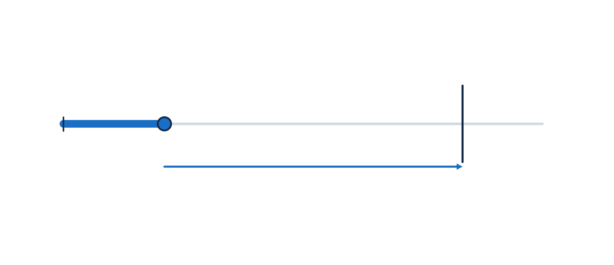
유온 한계와 목표 여유의 간격
유온 한계까지 여유가 남아도 실적이 목표선 아래면 인터록 여유 목표는 미달이다.
65 ℃ - 62.47 ℃ = 2.53 ℃
같은 설비의 24시간 최고 유온 기준
목표 10 ℃
클수록 여유가 큼
실적 2.53 ℃
여유 0 ℃
유온 한계에 닿음
목표보다 7.47 ℃ 부족
실적 - 목표 = -7.47 ℃
48
Notes:
[짚을 곳] 위 계산 → 왼쪽 여유 0 → 실적 2.53 점 → 오른쪽 목표 10 → 아래 차이
· 2.53 ℃는 유온이 아니라 한계까지 남은 거리
· 0보다 크니 한계에는 닿지 않았다. 그래도 목표 10 ℃보다 7.47 ℃ 모자라 미달, 경고선 5 ℃보다도 아래
· 목표 대비 차이 = 실적 - 목표. 방향이 「클수록 좋다」라 음수면 미달
[다음] 설비 여러 대를 함께 보면

Slide 49
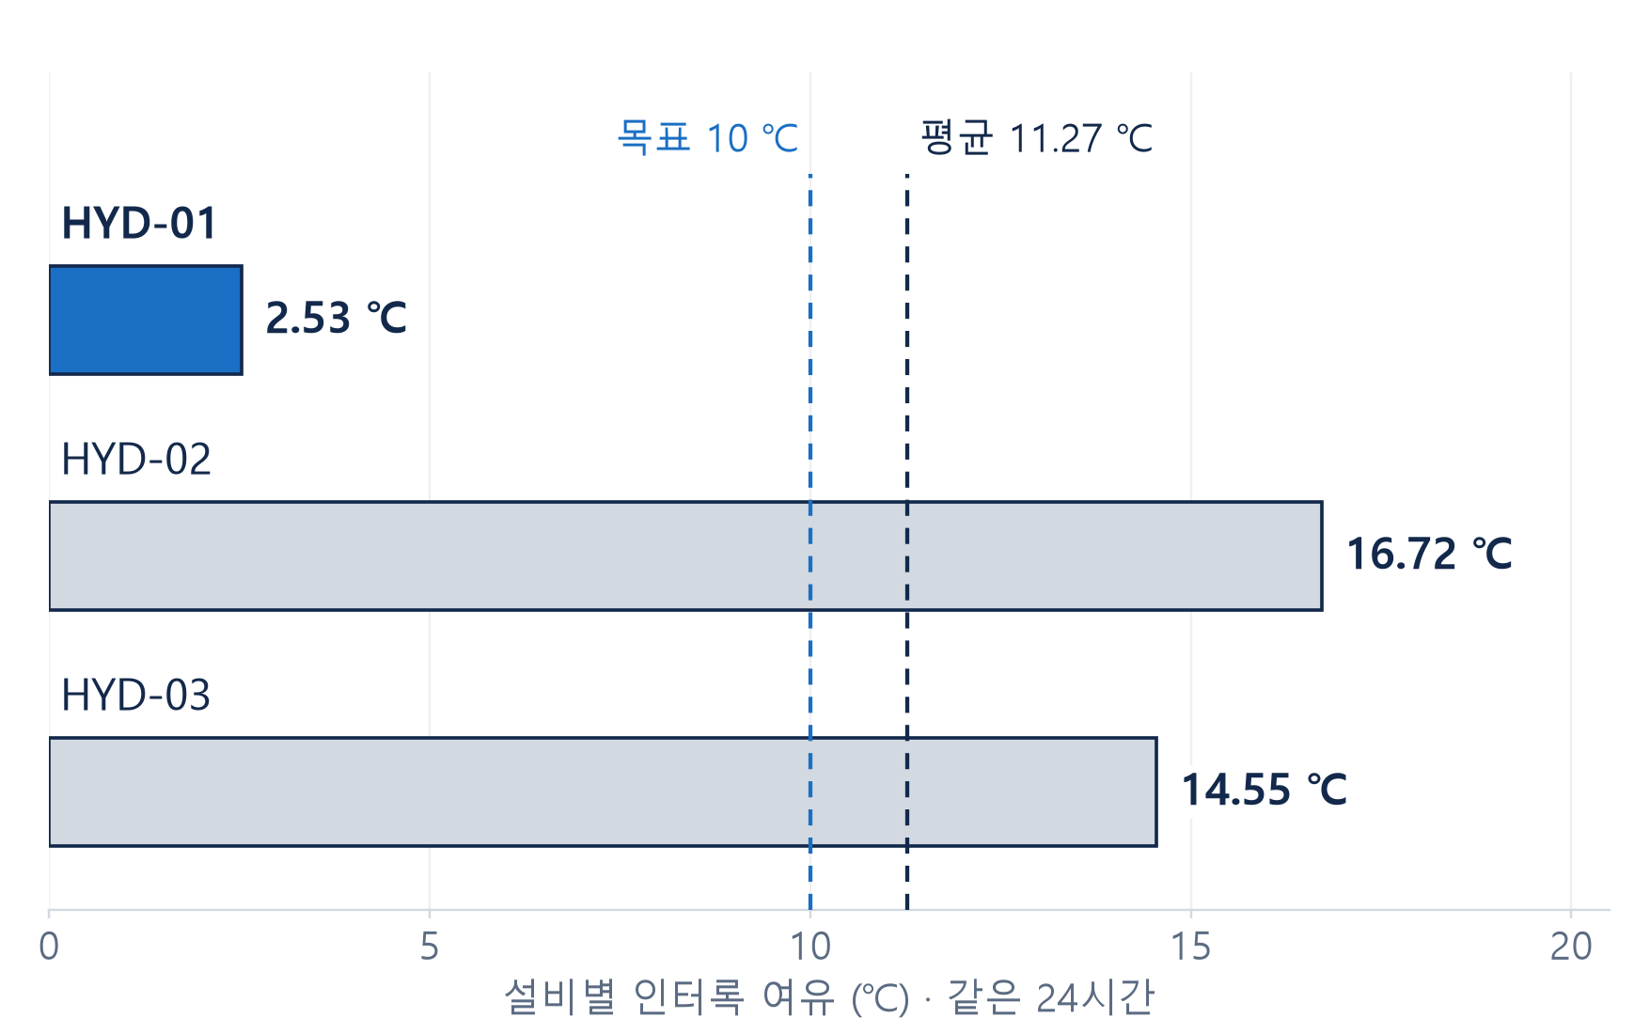
평균이 가리는 가장 작은 인터록 여유
여러 설비의 평균이 목표를 넘더라도 가장 위험한 설비의 여유는 부족할 수 있다.
1
평균
세 설비 여유의 합 ÷ 3 = 11.27 ℃
목표 10 ℃를 넘는다
한 설비의 작은 여유가 가려진다
2
최솟값
HYD-01의 여유 2.53 ℃
목표 10 ℃ → 미달
한계에 가장 가까운 설비
3
인터록 여유의 실적
정의대로 설비 중 가장 작은 값
49
Notes:
[짚을 곳] 목표 10 ℃ 선과 평균 11.27 ℃ 선 → 가장 짧은 HYD-01 막대 → 오른쪽 세 칸
· 세 설비의 여유: HYD-01 2.53 · HYD-02 16.72 · HYD-03 14.55 ℃
· 평균 11.27 ℃는 목표를 넘어 달성처럼 보인다. 그러나 안전은 가장 약한 설비가 정한다
· 그래서 인터록 여유의 정의는 설비 중 가장 작은 값 → 실적 2.53 ℃, 미달
· 같은 자료라도 집계를 무엇으로 정의하느냐에 따라 판정이 뒤집힌다
[다음] 목표끼리는 어떻게 이어지나

Slide 50




전략맵에서 목표 사이의 연결
전략맵(Strategy Map)은 한 목표의 진전이 다른 목표를 어떻게 뒷받침하는지 학습과 성장에서 재무 쪽으로 잇는다.
학습과 성장
현장 판단 지식 축적
판단과 근거를 남긴다
KPI: 판단 선례 축적
내부 프로세스
설비 가용성 확보
반복 고장에
근거로 대응한다
KPI: 설비 가동률
고객
납기 신뢰
필요한 때 설비를 돌려
출하 약속을 지킨다
KPI: 납기 준수율
재무
영업이익 확대
납기 차질로 생기는
손실을 줄인다
KPI: 영업이익
50
Notes:
[짚을 곳] 왼쪽 학습과 성장부터 오른쪽 재무까지, 칸마다 머리의 관점 → 첫 줄의 전략 목표 → 마지막 줄의 KPI
· 전략맵 = 전략 목표 사이에 기대하는 인과를 학습과 성장 → 내부 프로세스 → 고객 → 재무 쪽으로 이은 그림
· 판단 기록이 쌓이면 반복 고장에 빨리 대응 → 설비를 필요한 때 쓴다 → 출하 약속을 지킨다 → 납기 손실이 준다
· 화살표는 기대하는 영향이지 확인된 결과가 아니다. 칸마다 마지막 줄의 KPI(판단 선례 축적 · 설비 가동률 · 납기 준수율 · 영업이익)로 실제로 그런지 확인한다
· 전략맵이 없으면 KPI는 떨어진 숫자 목록 → 영향이 어느 목표까지 번질지, 이익이 줄면 어느 앞단 목표부터 볼지 짚을 수 없다
[다음] 먼저 움직이는 지표와 나중에 드러나는 지표

Slide 51
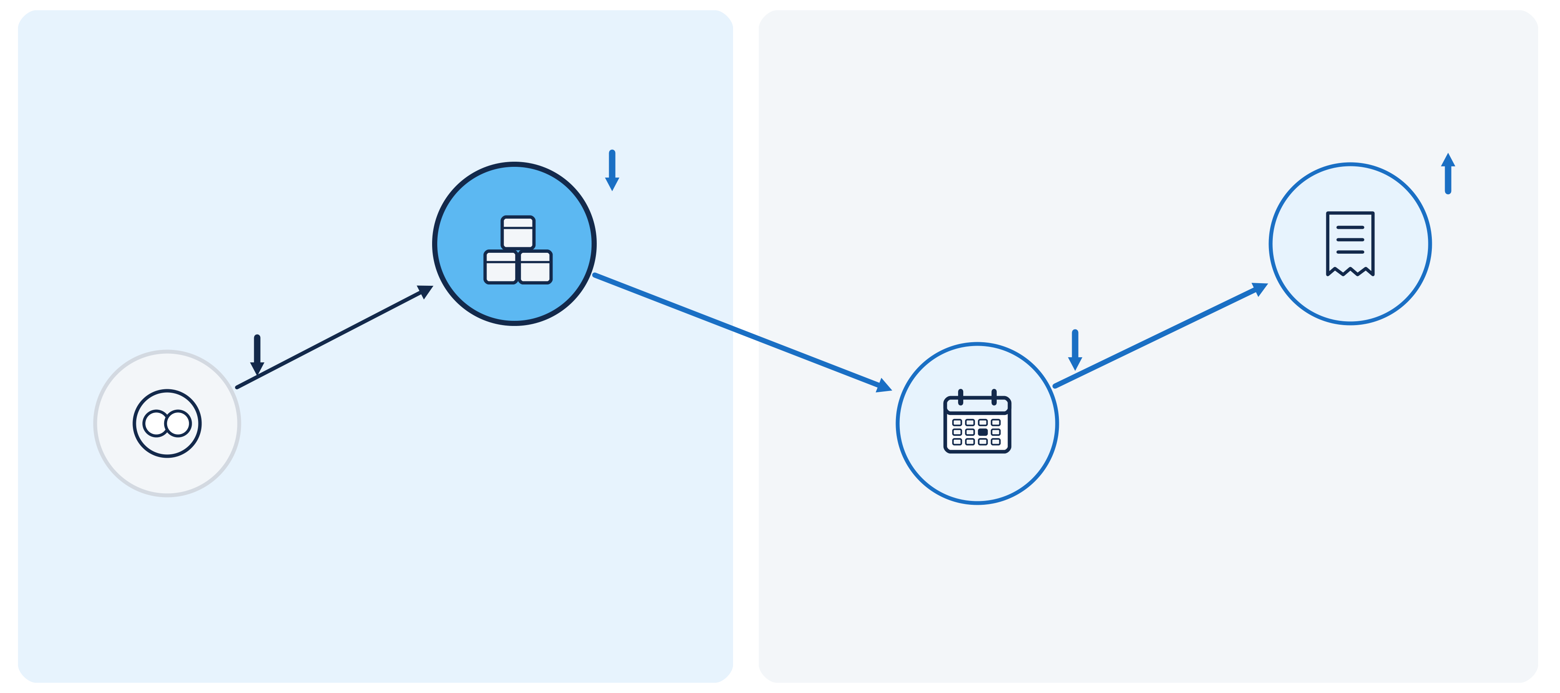
선행 지표와 후행 지표
생산량처럼 먼저 변하는 선행 지표는 대응할 기회를 주고, 납기 결과는 후행 지표로 뒤에 드러난다.
선행 지표(Leading Indicator)
생산량 · 인터록 여유 · 설비 가동률
후행 지표(Lagging Indicator)
납기 준수율 · 지체상금 · 영업이익
INFLUENCES +
INFLUENCES -
INFLUENCES +
생산량
선행 · 실시간
지체상금
후행 · 월
펌프 부하
설정값
납기 준수율
후행 · 주
51
Notes:
[짚을 곳] 위 두 이름 → 아래 펌프 부하에서 생산량 → 납기 준수율 → 지체상금, 이름 아래 측정 주기
· 선행 지표 = 결과를 움직이는 동인을 재는 KPI, 후행 지표 = 결과를 재는 KPI
· 펌프 부하를 낮추면 생산량은 바로 준다(실시간). 납기 준수율은 주 단위, 지체상금은 월 단위로 뒤에 확인된다
· 선행 지표를 보면 결과가 나오기 전에 손쓸 수 있다. 후행 지표만 보면 알았을 때는 이미 늦다
· 이 설비의 지식 그래프는 모든 선행 지표가 영향 관계를 따라 후행 지표에 닿도록 적재할 때마다 검사한다
[다음] 한 조치가 여러 KPI에 주는 득실

Slide 52
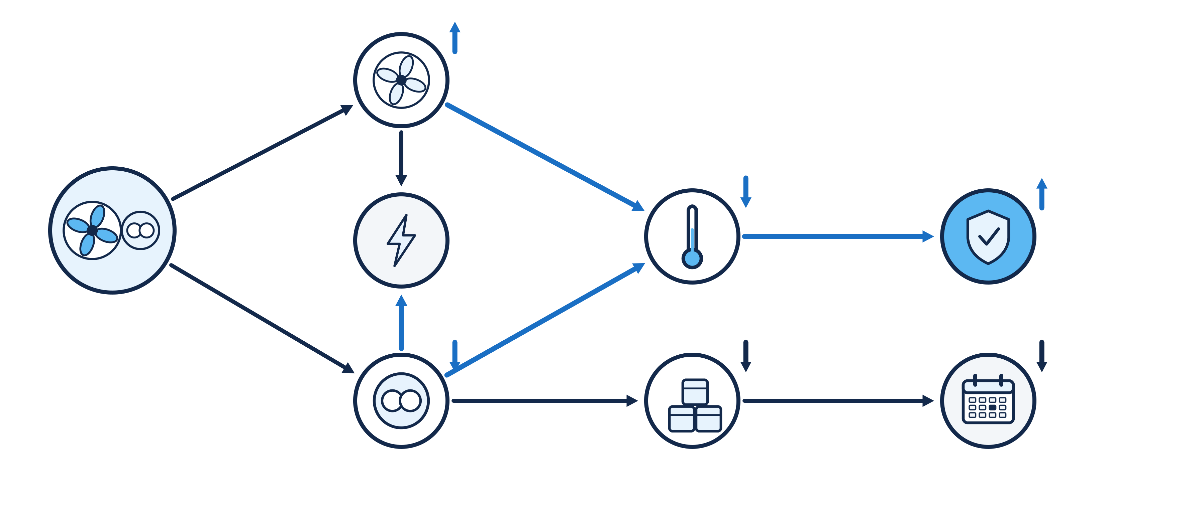
감산이 냉각과 납기에 미치는 영향
같은 조치가 인터록 여유에는 득, 납기 준수율에는 실을 주고, 전력 사용량에는 팬 쪽의 실과 부하 쪽의 득이 함께 닿는다.
팬 속도
60 → 100 %
AFFECTS
INFLUENCES
전력 사용량
팬 최대 운전과 부하 80 %
SOP-COOL-12
유온
TS1
인터록 여유
펌프 부하
90 → 80 %
생산량
납기 준수율
52
Notes:
[짚을 곳] 왼쪽 조치 → 위 팬 속도 · 아래 펌프 부하 → 가운데 유온 → 인터록 여유 → 아래 생산량 → 납기 준수율 → 두 값 사이 전력 사용량
· 조치가 바꾸는 값(팬 속도 · 펌프 부하)에서 영향 관계를 따라 KPI까지 간다
· 득: 팬을 올리고 부하를 낮추면 유온이 내려가 인터록 여유가 커진다
· 실: 부하를 낮추면 생산량이 줄어 납기 준수율에 부담
· 전력 사용량: 팬을 올린 쪽은 실(약함), 부하를 낮춘 쪽은 득(보통) — 득과 실이 함께 닿는다
· 같은 조치가 한 KPI에는 득, 다른 KPI에는 실 → 득실이 엇갈린다. 하나만 보고 고르면 다른 쪽 손실을 놓친다
[다음] 납기 부담은 주문마다 다르다

Slide 53
감산의 영향이 갈리는 주문 조건
같은 감산이라도 남은 수량과 납기 여유에 따라 지연 위험은 달라진다.
생산 시간이 넉넉한 주문
여유가 적은 주문
• 부하를 낮춰 시간당 생산량이 준다
• 납기 전에 남은 수량을 채울 수 있다
vs
• 같은 비율로 시간당 생산량이 준다
• 필요한 생산 시간이 남은 시간을 넘는다
감산만으로 지연이라 할 수 없음
지연 부담을 따짐
53
Notes:
[짚을 곳] 왼쪽 넉넉한 주문 → 오른쪽 강조한 여유가 적은 주문, 칸마다 둘째 줄
· 영향 관계가 알려 주는 것은 「부하를 낮추면 납기 준수율에 부담」이라는 방향까지
· 실제로 늦어지는지는 주문의 남은 수량과 남은 시간을 넣어 계산해야 안다
[다음] 쿨러 사건의 주문에 넣어 보면

Slide 54
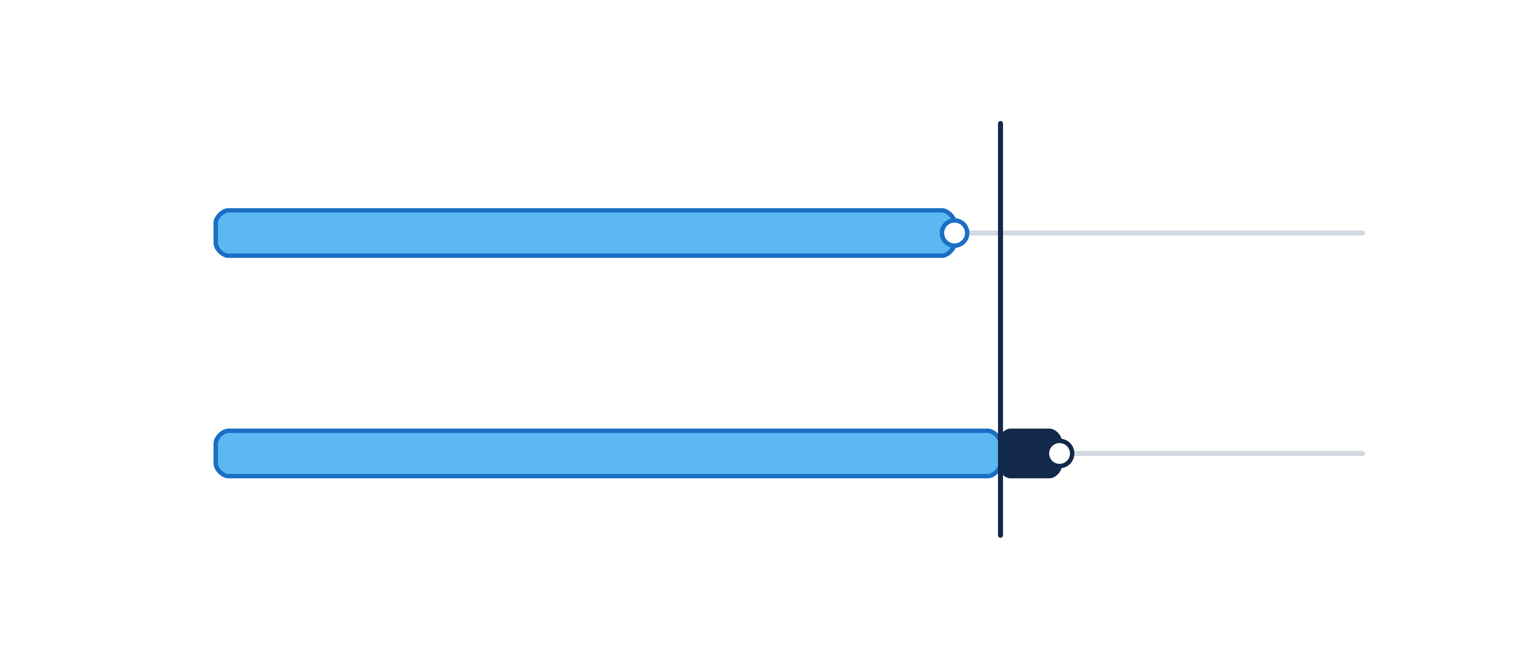
감산 뒤 주문 완료 시점과 납기
생산 속도가 낮아져도 남은 수량을 납기 안에 채울 수 있으면 납기 초과 부담은 생기지 않는다.
납기 5.98시간
부하 80% · 5.63시간
완료
부하 70% · 6.43시간
약 0.45시간 초과
잔량 1,500개
부하 90%에서 300개/h
54
Notes:
[짚을 곳] 세로 납기선 5.98시간 → 위 부하 80 % 막대 → 아래 부하 70 % 막대 → 아래 초과
· 이 설비에서는 부하 90 %에서 시간당 300개, 남은 수량 1,500개
· 부하 80 %면 시간당 약 267개 → 5.63시간에 완료, 납기 안
· 부하 70 %면 약 233개 → 6.43시간, 납기를 약 0.45시간 넘는다
· 둘 다 감산이지만 납기 부담은 70 %에만 생긴다
[다음] 품질 · 고장 위험 · 전력도 같은 금액으로

Slide 55
품질 · 고장 위험 · 추가 전력비의 금액
예상 손익은 서로 다른 손실을 발생 가능성과 사용량으로 계산해 같은 금액으로 더한 값이다.
항목
계산의 근거
금액
품질
고온 출하 대기 로트가 있고 예측 유온 55 ℃ 이상이면
5 % × 3,000만 원 = 150만 원
네 후보 모두 55 ℃ 미만
0원
고장 위험
원인이 남는 시간 ÷ 평균 고장 간격(MTBF) × 고장 비용
팬 최대 운전: 5.98 h ÷ 1,400 h × 900만 원
38,443원
추가 전력량
팬 60 %에서 100 %로 올려 납기까지 유지
6 kW × 5.98 h
35.88 kWh
추가 전력비
kWh당 150원
35.88 kWh × 150원
5,382원
55
Notes:
[짚을 곳] 표 네 줄 위에서부터, 가운데 근거 → 오른쪽 금액
· 예상 손익 = 후보마다 생산 · 납기 · 품질 · 고장 위험 · 작업비 · 부품비 · 전력을 원화로 계산해 더한 값
· 품질: 고온에서 만든 로트가 클레임이 날 확률 5 %에 클레임 금액 3,000만 원 → 150만 원. 이번 네 후보는 예측 유온이 모두 55 ℃ 미만이라 0원
· 확률을 곱하는 까닭: 전액을 넣으면 드문 일을 부풀리고, 빼면 큰 손실 가능성을 놓친다. 곱한 값 = 되풀이할 때 한 번에 평균으로 잃는 몫
· 평균 고장 간격(MTBF, Mean Time Between Failures) = 고장과 고장 사이의 평균 운전 시간. 이 설비 1,400 h
· 고장 위험: 원인이 남는 시간 ÷ MTBF를 고장 확률로 보고 고장 비용 900만 원을 곱한다. 팬 최대 운전은 핀 오염을 둔 채 5.98 h → 38,443원. 원인을 없애는 핀 세척은 0원
· 전력: 팬을 올린 만큼 더 드는 6 kW를 납기까지 5.98시간 → 35.88 kWh × 150원 = 5,382원. 설비 전체 전기요금이 아니라 늘어난 몫
[다음] 설비를 세우는 정비는 시간으로 따진다

Slide 56
정비 정지 계획과 실제 복구 기록
정비 전에는 예정된 정지 시간으로 부담을 견주고, 재가동 뒤에는 실제 복구 시간으로 확인한다.
정비를 계획할 때
작업을 마친 뒤
• 계획 정지 3시간 · 생산 감소 150만 원
• 납기 2.02시간 초과 · 위약금 242.4만 원
• 작업비 40만 원 · 부품비 0원
• 실제 정지부터 재가동까지 걸린 시간
• 재가동 뒤 냉각 효율
vs
예상 부담
확인한 결과
56
Notes:
[짚을 곳] 왼쪽 계획의 세 줄 → 오른쪽 강조한 작업 뒤의 두 줄
· 쿨러 핀 세척을 지금 하면: 계획 정지 3시간 → 생산 감소 150만 원, 납기를 2.02시간 넘겨 위약금 시간당 120만 원 → 242.4만 원, 작업비 40만 원
· 이 계획값이 설비 복구 시간의 부담. 고르는 때에는 실제 시간이 아직 없어 표준 작업 시간에서 온 계획값으로 견준다. 실제 복구 시간은 정비가 끝난 뒤 정지 시각과 재가동 시각으로 잰다
· 계획과 실제가 다르면 다음 비교에 쓸 표준 작업 시간을 고친다
[다음] 지금까지의 비교는 규칙과 무엇이 다른가

Slide 57
허용을 가리는 규칙과 효과 · 비용을 견주는 기준
판단 규칙은 조치를 해도 되는지를 가리고, 평가 기준은 허용된 조치의 효과와 비용을 견준다.
판단 규칙
평가 기준
• 물음: 이 조치를 지금 해도 되는가
• 결과: 제외 · 감점 · 경고
• 쿨러 사건: 네 조치 모두 허용
• 물음: 허용된 것 가운데 무엇이 나은가
• 효과: 예측 유온 · KPI 득실
• 비용: 생산 · 납기 · 품질 · 고장 위험 · 전력
vs
허용 조건
선택 근거
57
Notes:
[짚을 곳] 왼쪽 판단 규칙의 세 줄 → 오른쪽 강조한 평가 기준의 세 줄
· 판단 규칙 = 허용 조건을 결정표로 적은 것. 걸리면 제외되어 평가 대상에서 빠진다
· 평가 기준 = 허용된 조치의 효과와 비용을 재는 잣대. 효과는 냉각, 비용은 생산 · 납기 · 품질 · 고장 위험 · 전력
· 두 쪽을 잇는 값이 감점. 규칙이 내지만, 빼지 않고 비교에 손실로 들어간다
· 순서: 규칙으로 먼저 거르고, 남은 것만 평가 기준으로 견준다
[다음] 쿨러 사건의 네 후보를 평가 기준으로 견주면

Slide 58
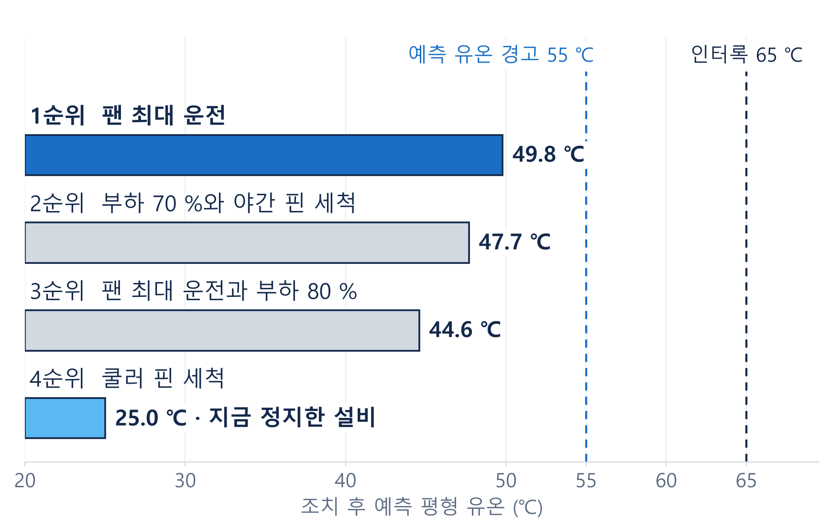
예측 유온과 추천 순위의 차이
가장 낮은 유온을 예측한 후보도 생산과 납기를 함께 견주면 4순위가 될 수 있다.
1
1순위 팬 최대 운전
생산 유지 · 예측 49.8 ℃
정책 점수 +3.38
2
2 · 3순위 감산 두 후보
예측 47.7 · 44.6 ℃
정책 점수 +3.05 · +2.57
3
4순위 쿨러 핀 세척
정지한 설비로 예측 25 ℃
정책 점수 +2.18
4
입력
원격 자동 · 팬 100 % 연속 0시간
납기 5.98 h · 위약금 120만 원/h
58
Notes:
[짚을 곳] 그래프의 네 막대와 55 ℃ 선 → 오른쪽 1순위 → 2 · 3순위 → 4순위 → 입력
· 평가 기준을 점수 식으로 적어 둔 것이 조치 우선순위 결정표의 순위 규칙
· 정책 점수 = 그 식으로 후보마다 매긴 점수. 높을수록 앞 순위
· 유온만 보면 핀 세척(25 ℃)이 가장 좋다. 그러나 지금 설비를 세워야 해 생산이 멈추고 납기를 넘긴다 → 4순위
· 팬 최대 운전은 유온이 덜 내려가도 생산을 유지해 1순위
· 네 후보 모두 55 ℃ 미만이라 예측 유온 경고 규칙에는 걸리지 않았다
[다음] 점수가 어디서 갈렸나

Slide 59
네 후보의 점수 내역
두 감산 후보는 예측과 납기 점수가 같고, KPI 득실에서 전력(0.30점)과 평균 고장 간격(0.18점)만큼 갈린다.
순위
후보 · 항목별 점수
정책 점수
1순위
팬 최대 운전
예측 +1.74 · 납기 +1.12(생산 유지) · KPI 득실 +0.52
+3.38
2순위
부하 70 %와 야간 핀 세척
예측 +2.00 · 납기 +0.45(감산) · KPI 득실 +0.60
+3.05
3순위
팬 최대 운전과 부하 80 %
예측 +2.00 · 납기 +0.45(감산) · KPI 득실 +0.12
+2.57
4순위
쿨러 핀 세척
예측 +2.00 · 납기 -1.12(정지) · KPI 득실 +1.30
+2.18
59
Notes:
[짚을 곳] 표 네 줄 순위대로, 가운데 후보와 세 항목 → 오른쪽 합계
· 예측: 55 ℃에서 예측 유온을 뺀 여유를 3으로 나눈 값, +2에서 멈춘다
· 납기: 납기가 급할수록 커지고, 생산 유지 +1.12 · 감산 +0.45 · 정지 -1.12
· KPI 득실: 조치가 닿는 KPI의 득과 실을 영향의 세기로 더한 값. 포털 점수 내역에서는 「성과 지표」 칸
· 두 감산 후보: 예측 · 납기가 같고 KPI 득실이 0.60과 0.12 → 차이 0.48 = 팬을 올린 쪽의 전력 0.30 + 평균 고장 간격 0.18
· 0.18: 팬 속도 → 진동 → 설비의 평균 고장 간격 경로(조건 「베어링 마모 시 크게」를 확인할 수 없어 0.36의 절반)
· 핀 세척은 KPI 득실이 가장 크지만 정지의 납기 점수에서 진다
[다음] 시험값 하나를 바꿔 순위를 다시 계산하기

Slide 60
시험값 하나를 바꾸는 What-if 분석
다른 조건을 고정하고 시험값 하나만 바꾸면 결과 차이가 어디에서 왔는지 추적할 수 있다.
정할 것
기준 판단
시험 판단
고정한 것
같은 설비 · 후보 · 운전 모드
그대로 둔다
바꾼 시험값
납기까지 5.98시간
48시간으로 둔다
다시 계산할 것
정책 점수와 예상 손익
두 순위를 각각
원본
업무 DB · 지식 그래프 · 순위 규칙
읽기만 함 · 원본 그대로
60
Notes:
[짚을 곳] 표 네 줄 위에서부터, 가운데 기준 → 오른쪽 시험
· What-if 분석 = 「만약 이 값이 달랐다면」을 계산해 보는 방법. 목적은 어느 가정이 결론을 바꾸는지 미리 아는 것
· 조금 바꿔도 1순위가 바뀌면 그 값을 정확히 알아야 하는 결정, 크게 바꿔도 그대로면 그 값이 다소 틀려도 둘 수 있는 결정
· 시험값 = What-if에서 사람이 바꿔 넣는 값. 한 번에 하나만 바꿔야 차이의 까닭을 그 값 하나로 짚을 수 있다
· 시험은 사본으로 계산한다. 업무 DB · 지식 그래프 · 순위 규칙은 읽기만 하므로 실제 주문 · 설비는 바뀌지 않는다
[다음] 납기 48시간으로 다시 계산하면

Slide 61
납기 하나만 바꾼 두 판단의 기록
납기를 48시간으로 두면 핀 세척이 정책 점수에서 앞서지만, 예상 손익은 팬 최대 운전이 가장 작게 잃는다.
비교할 것
기준 판단
시험 판단
납기까지 남은 시간
5.98시간
48시간
납기 점수
유지 +1.12 · 정지 -1.12
네 후보 모두 0
정책 점수 1순위
팬 최대 운전 · +3.38
쿨러 핀 세척 · +3.30
예상 손익 1순위
팬 최대 운전 · -43,825원
팬 최대 운전 · -351,771원
실제 주문과 설비
그대로
시험만으로 바뀌지 않음
61
Notes:
[짚을 곳] 첫 줄 바꾼 납기 → 둘째 줄 납기 점수 → 강조한 정책 점수 1순위 → 예상 손익 1순위 → 마지막 줄
· 납기가 넉넉해지면 납기 점수가 모두 0 → 정지의 불리함이 사라져 KPI 득실이 큰 핀 세척이 정책 점수 1순위(+3.30)
· 같은 시험에서 원화로 따진 예상 손익은 여전히 팬 최대 운전이 가장 작게 잃는다
· 두 열은 계산 기간이 달라 금액 차이를 절감액으로 읽지 않는다. 예상 손익은 납기까지 남은 시간(5.98 h · 48 h) 동안을 센다. 팬 최대 운전 -43,825원 = 고장 위험 38,443 + 전력비 5,382, 48 h면 둘 다 커진다
· 정책 점수와 예상 손익은 서로 다른 잣대 → 한 시험값에도 두 순위가 갈릴 수 있다
[다음] What-if 결과가 기대는 가정

Slide 62
What-if 결과가 기대는 가정
What-if 결과는 가정 위에서 계산한 값이라, 실행 전에는 가정을 확인하고 실행 뒤에는 관측으로 결과를 확인한다.
계산에 들어간 가정
확인할 것
• 예측 유온: 입력을 고정한 평형 예측
• 고장 확률: 평균 고장 간격으로 나눈 비율
• 주 운전 시간 120시간
• 실행 전: 지금의 납기 · 운전 모드가 시험과 같은가
• 실행 뒤: 재관측으로 실제 유온과 회복
• 정비 뒤: 실제 복구 시간과 냉각 효율
vs
계산의 한계
결론을 받치는 근거
62
Notes:
[짚을 곳] 왼쪽 가정 세 줄 → 오른쪽 강조한 확인할 것 세 줄
· What-if의 한계: 계산에 들어간 값 일부가 데이터가 아니라 가정. 예측 유온은 바깥 조건을 고정한 평형 예측, 고장 확률과 주 운전 시간도 가정
· 그래서 결과는 「이 가정이면 이렇다」까지. 가정이 실제와 다르면 순위도 달라질 수 있다
· 실행 전에 지금 조건이 시험과 같은지 확인하고, 실행 뒤에는 재관측 · 실제 복구 시간으로 결과를 확인한다
· 시험값을 바꾸는 것은 계산일 뿐, 실제 설비 조치가 아니다
[다음] 직접 조건을 바꿔 결과를 견주는 실습

Slide 63
경남대학교 피지컬AI 사관학교
04
운전 조건과 성과 기준에 따른
조치 결과 비교하기
실습
시험값 하나와 집계 방식이 바꾸는 판단
Notes:
[짚을 곳] 실습 제목 → 부제
· 같은 종류의 다른 경보 한 건에서 정책 점수와 예상 손익의 순위를 견주고, 이론에서 본 세 설비의 인터록 여유를 직접 집계해 기록한다
[다음] 이 실습에서 해 볼 세 가지

Slide 64
기준 결과 · 시험값 하나 · 인터록 여유의 집계
허용된 조치의 기준 결과를 적어 둔 뒤, 시험값 하나와 KPI 집계 방식이 판단을 어떻게 바꾸는지 직접 계산해 본다.
기준 결과
정책 점수와 예상 손익의 순위가 같은가
시험값 하나
순위가 달라지면 어느 점수 항목 때문인가
인터록 여유의 집계
세 설비 값을 정의대로 모으면 어떤 판정인가
먼저 적어 둔다
되돌린 뒤 다음 시험
목표는 그대로
64
Notes:
[짚을 곳] 왼쪽 기준 결과 → 가운데 시험값 하나 → 오른쪽 강조한 인터록 여유의 집계
· 쿨러 성능이 떨어진 같은 종류의 다른 경보 한 건으로 한다. 허용 · 제외, 적용 규칙, 정책 점수, 예상 손익을 나눠 적는다
· 시험값은 한 번에 하나만 바꾸고, 순위가 바뀌면 까닭을 순위 규칙의 점수 항목에서 찾는다. 다음 시험 전에 원래대로 되돌린다
· 이론에서 본 세 설비 값으로 평균과 최솟값을 직접 계산해 같은 목표에 대고, 정의에 맞는 집계와 판정을 기록한다
[다음] 작업 절차와 판단 조건을 연결해 조치 기준 만들기

Slide 65
경남대학교 피지컬AI 사관학교
05
작업 절차와 판단 조건을 연결해
조치 기준 만들기
실습
매뉴얼 원문을 SOP 항목과 결정표의 규칙으로
Notes:
[짚을 곳] 실습 제목 → 부제
· 판단 규칙이 쓰는 SOP 항목과 결정표의 규칙을 매뉴얼 원문에서 직접 옮겨 만든다
[다음] 이 실습에서 해 볼 세 가지

Slide 66
SOP 항목 · 설비 모델 · 결정표의 규칙
매뉴얼 원문의 문장을 SOP 항목과 결정표의 규칙으로 나눠 옮기고, 설비 모델의 식별자에 걸어 둔다.
SOP 항목
원문 문장을 어느 항목에 나눠 담는가
설비 모델
이 SOP를 어느 설비의 식별자에 거는가
결정표의 규칙
원문에 근거가 없는 규칙은 어떻게 두는가
원문 자리를 단다
새 식별자는 만들지 않는다
기대 판정을 먼저 적는다
66
Notes:
[짚을 곳] 왼쪽 SOP 항목 → 가운데 설비 모델 → 오른쪽 강조한 결정표의 규칙
· 원문 문장을 작업 전제 조건 · 금지 사항 · 제한 · 수행 단계 · 완료 확인 기준 · 승인할 역할로 나누고, 조치를 고장 유형 · 원인에 원문 자리와 함께 잇는다
· 제공된 설비 모델이나 직접 만든 설비 모델에서 걸 설비 · 센서를 고른다. 모델에 없는 대상에는 새 식별자를 만들지 않는다
· 원문의 경고 · 감점 · 제외 조건을 규칙으로 옮기고, 이미 등록됐지만 원문에 근거가 없는 규칙을 어떻게 둘지 정한다. 같은 종류의 다른 경보 한 건에서 네 후보의 판정을 먼저 적고 규칙을 댄 결과와 견준다
[다음] 설비 조건별 최적의 조치를 비교하는 판단 기능 만들기

Slide 67
경남대학교 피지컬AI 사관학교
06
설비 조건별 최적의 조치를 비교하는
판단 기능 만들기
실습
경보 기록에서 조치별 판정과 손실 비교까지
Notes:
[짚을 곳] 실습 이름에서 부제로
· 조건표를 설비의 경보 기록에 대면 어떤 후보를 유지하고, 어느 후보의 판단을 보류해야 할까요? 이 차이를 설명하는 기능을 만들어 봅시다.
[다음] 비교할 후보를 정하는 기준을 살펴봅니다.

Slide 68
후보 판정과 예상 손실의 비교
조건표를 통과한 후보의 손실 합계(만원)와 포털의 정책 점수는 서로 다른 기준이다.
후보별 판정
팬 기록이 끊기면 어느 판정을 보류할까?
비교할 후보와 손실
경고가 붙은 조치도 손실 비교에 넣을까?
68
Notes:
[짚을 곳] 왼쪽의 후보 판정에서 오른쪽의 손실 비교로
· 끊긴 기록이 어느 조건에 영향을 주는지 판단해 보세요. 유지한 후보 중 경고가 있는 조치도 견줄지 정하고, 비용·생산·품질·에너지 손실과 감점 금액을 합쳐 비교해 봅시다.
[다음] 후보를 고른 근거와 조치가 끝났다는 근거를 구별해 봅시다.

Slide 69
쿨러 핀 오염에서 조치 완료까지의 판단 근거
팬을 더 돌려 유온을 낮출 수도 있고, 설비를 멈춰 오염된 핀을 씻을 수도 있다.
원인과 후보
팬 운전 뒤 유온 61.4 → 51.5 ℃
작업 조건
세척 전 정지·현장 제어·잠금을 확인한다
선택 기준
납기 48시간 가정에서 점수는 세척, 손익은 팬 운전이 앞선다
완료 확인
재가동 뒤 냉각 효율 80% 이상
69
Notes:
[짚을 곳] 팬 운전과 핀 세척에서 각 조치의 완료 확인까지
· 팬을 올린 뒤 유온은 61.4도에서 51.5도로 내려갔습니다. 그 기록으로 핀의 오염까지 없어졌다고 판단할 수 있을까요?
· 납기를 48시간으로 둔 이론 사례는 정책 점수가 높은 조치와 예상 손실이 작은 조치가 다릅니다. 세척을 선택하면 정지·잠금 조건을 먼저 갖추고, 재가동 뒤 냉각 효율이 80% 이상인지 확인합니다.
[다음] 어떤 결정을 설명하느냐에 따라 쓰는 용어도 달라집니다.

Slide 70
오늘 다룬 핵심 개념과 주요 용어 정리
작업 순서를 설명할 때, 조치 조건을 판정할 때, 성과를 비교할 때 쓰는 말이 다르다.
용어
정식 명칭 · 풀이
용어
정식 명칭 · 풀이
SOP
Standard Operating Procedure
작업 순서와 수행 기준을 정한 절차
BSC
Balanced Scorecard
네 관점으로 전략 목표와 성과를 잇는 틀
DMN
Decision Model and Notation
업무 결정을 모델로 표현하는 표준
KPI
Key Performance Indicator
목표 달성 정도를 측정하는 핵심 지표
결정표
Decision Table
행마다 조건과 그에 맞는 출력을 적은 표
전략맵
Strategy Map
전략 목표 사이에 가정한 인과관계를 그린 그림
일치 처리 정책
Hit Policy
맞는 행의 수와 결과를 다루는 방식
가정 분석
What-if Analysis
가정을 바꾸어 결과의 차이를 살피는 방법
70
Notes:
[짚을 곳] 왼쪽의 절차·판정 용어와 오른쪽의 성과·분석 용어
· 세척 전 정지와 잠금은 SOP에서 확인합니다. 입력에 따라 조치를 제외하는 조건은 결정표에 담고, 여러 행이 맞으면 일치 처리 정책을 봅니다.
· 전략맵에서 설비 가용성과 납기 신뢰의 관계를 읽고, KPI로 목표 달성 정도를 봅니다. 같은 후보에 납기 가정만 달리해 본 것은 가정 분석입니다.
[다음] 정비 승인을 받은 사람이 배관을 열기 전 어떤 증거를 더 확인할지 생각해 보세요.

Slide 71
경남대학교 피지컬AI 사관학교
Review Quiz: 핵심 흐름 되짚어보기
배운 내용을 바탕으로 정답을 맞혀 보세요.
Notes:
[짚을 곳] 가운데 단원명
· 작업 허가, 경보 입력, 주문 납기라는 세 가지 상황에서 판단을 하나씩 골라 보세요. 고를 때는 그 결정을 뒷받침하는 단서도 함께 찾아봅니다.
[다음] 펌프 배관을 열기 전의 상황입니다.

Slide 72
Quiz 1. 배관을 열기 전 정비 담당자의 판단
펌프 정비를 승인받은 담당자가 패널의 정지 표시를 보고 유압 배관을 열려 한다.
배관을 열기 전에 필요한 확인은?
작업지시의 승인 시각이 정지 시각보다 앞서는지 확인한다
1
에너지원의 격리·잠금과 배관 잔압의 해소를 현장에서 확인한다
2
패널이 현장 제어 모드이면 분해를 시작한다
3
72
Notes:
[짚을 곳] 정비 승인과 패널 정지 표시
· 정비는 승인됐고 패널은 정지를 표시합니다. 배관을 열 사람에게 아직 필요한 근거가 무엇인지 골라 보세요.
[다음] 팬 운전 판단에 쓰인 값은 언제 확인한 것인지 보세요.

Slide 73
Quiz 2. 운전 기록의 시점과 조건 경계
팬 최대 연속 운전은 24시간 2분이고 예측 유온은 54.8 ℃인데, 원격 자동은 지난 교대의 기록뿐이다.
모드 미확인은 보류, 24시간 초과는 감점, 55 ℃ 이상은 경고일 때 남길 판정은?
지난 교대의 모드를 적용해 수명 감점만 남기고 허용한다
1
유온의 회복 경고를 남기고 원격 조치를 제외한다
2
수명 감점을 남기고 원격 조치의 허용 판정은 보류한다
3
73
Notes:
[짚을 곳] 연속 시간, 예측 유온, 운전 모드의 기록 시점
· 두 숫자가 어느 경계에 놓이는지, 원격 자동 기록이 어느 교대의 것인지 함께 보고 판단해 보세요.
[다음] 주문 납기가 달라진 상황을 판단해 봅니다.

Slide 74
Quiz 3. 주문 납기의 변경과 조치 승인
납기 48시간을 가정한 시험에서는 세척의 정책 점수가 높고 팬 운전의 예상 손실이 작았지만, 실제 납기는 앞당겨졌다.
세척 작업지시를 발행하기 전 필요한 판단은?
현재 주문과 허용 조건으로 후보를 비교하고 설비보전팀장이 승인 여부를 정한다
1
이전 시험의 정책 점수가 높은 핀 세척으로 작업지시를 발행한다
2
이전 시험에서 예상 손실이 작았던 팬 운전을 새 주문에도 적용한다
3
74
Notes:
[짚을 곳] 시험에 넣은 납기와 변경된 실제 주문
· 시험할 때의 가정과 지금 생산해야 할 주문을 비교해 보세요. 무엇을 다시 판단하고 누가 결정해야 할까요?
[다음] 고른 답을 세 가지 근거와 대조합니다.

Slide 75
정답과 판단 기준
작업 안전은 현장에서, 규칙 입력은 판정 시점에서, 조치 승인은 실제 주문 조건에서 확인한다.
문항
판단 기준
정답
Quiz 1
정지 표시 뒤에도 압력이 남을 수 있다. 격리·잠금과 잔압 해소를 확인한다.
2번
Quiz 2
24시간을 넘어 감점한다. 54.8 ℃는 경고 미만이고, 현재 모드는 미확인이다.
3번
Quiz 3
변경된 납기로 허용 후보를 다시 비교한 뒤 설비보전팀장이 세척 승인 여부를 정한다.
1번
75
Notes:
[짚을 곳] 첫째 줄의 잔압, 둘째 줄의 모드 시점, 셋째 줄의 승인자
· 첫째는 2번입니다. 승인이 났어도 배관 압력이 빠졌는지는 현장에서 확인해야 합니다. 둘째는 3번입니다. 수명 감점만 확실하고, 지금 모드를 모르니 팬 제어를 허용할지는 보류합니다.
· 셋째는 1번입니다. 시험 순위는 실제 승인 기록이 아닙니다.
[다음] 팬 제어를 원격 자동에서만 허용한다는 근거 문장과 그 조건이 걸리는 작업 번호를 확인해 봅시다.

